Slide 1

«Школа координаторов» октябрь 2018
Центр аттестации
педагогических работников
ТОИПКРО

Slide 2


Рассматриваемые вопросы
Порядок аттестации.
Процедурные мероприятия при проведении аттестации педагогических работников.
Отраслевое соглашение.
Методические рекомендации.
Электронная система «Аттестации».
Национальная система учительского роста (НСУР): апробация новой модели аттестации педагогических работников

Slide 3


Приказ Министерства образования и науки Российской Федерации (Минобрнауки России) от 7 апреля 2014 г. N 276 г. Москва "Об утверждении Порядка проведения аттестации педагогических работников организаций, осуществляющих образовательную деятельность "

Slide 4

Основными задачами проведения аттестации являются:
стимулирование целенаправленного, непрерывного повышения уровня квалификации педагогических работников, их методологической культуры, профессионального и личностного роста;
определение необходимости повышения квалификации педагогических работников;
повышение эффективности и качества педагогической деятельности;
выявление перспектив использования потенциальных возможностей педагогических работников;
учет требований ФГОС к кадровым условиям реализации образовательных программ при формировании кадрового состава организаций;
обеспечение дифференциации размеров оплаты труда педагогических работников с учетом установленной квалификационной категории и объема их преподавательской (педагогической) работы.

Slide 5
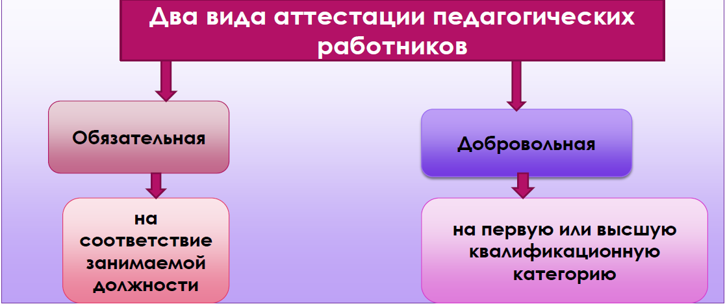
Порядок проведения аттестации педагогических работников организаций, осуществляющих образовательную деятельность

Slide 6
Аттестация педагогических работников в целях подтверждения соответствия занимаемой должности

Slide 7
5. Аттестация педагогических работников в целях подтверждения соответствия педагогических работников занимаемым ими должностям проводится один раз в пять лет на основе оценки их профессиональной деятельности аттестационными комиссиями, самостоятельно формируемыми организациями

Slide 8


6. Аттестационная комиссия организации создается распорядительным актом работодателя в составе председателя комиссии, заместителя председателя, секретаря и членов комиссии.
7. В состав аттестационной комиссии организации в обязательном порядке включается представитель выборного органа соответствующей первичной профсоюзной организации (при наличии такого органа).
8. Аттестация педагогических работников проводится в соответствии с распорядительным актом работодателя.
9. Работодатель знакомит педагогических работников с распорядительным актом, содержащим список работников организации, подлежащих аттестации, график проведения аттестации, под роспись не менее чем за 30 календарных дней до дня проведения их аттестации по графику.

Slide 9

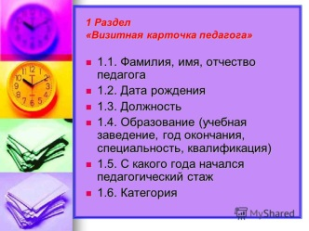
10. Для проведения аттестации на каждого педагогического работника работодатель вносит в аттестационную комиссию организации представление.
11. В представлении содержатся следующие сведения о педагогическом работнике:
а) фамилия, имя, отчество (при наличии);
б) наименование должности на дату проведения аттестации;
в) дата заключения по этой должности трудового договора;
г) уровень образования и (или) квалификации по специальности или направлению подготовки;
д) информация о получении дополнительного
профессионального образования по профилю
педагогической деятельности;
е) результаты предыдущих аттестаций (в случае их проведения);
ж) мотивированная всесторонняя и объективная оценка профессиональных, деловых качеств, результатов профессиональной деятельности педагогического работника по выполнению трудовых обязанностей, возложенных на него трудовым договором.

Slide 10

12. Работодатель знакомит
педагогического работника с
представлением под роспись не позднее чем за 30 календарных дней до дня проведения аттестации. После ознакомления с представлением педагогический работник по желанию может представить в аттестационную комиссию организации дополнительные сведения, характеризующие его профессиональную деятельность за период с даты предыдущей аттестации (при первичной аттестации - с даты поступления на работу).
При отказе педагогического работника от ознакомления с представлением составляется акт, который подписывается работодателем и лицами (не менее двух), в присутствии которых составлен акт.

Slide 11
13. Аттестация проводится на заседании аттестационной комиссии организации с участием педагогического работника
Заседание аттестационной комиссии организации считается правомочным, если на нем присутствуют не менее двух третей от общего числа членов аттестационной комиссии организации.
В случае отсутствия педагогического работника в день проведения аттестации на заседании аттестационной комиссии организации по уважительным причинам его аттестация переносится на другую дату и в график аттестации вносятся соответствующие изменения, о чем работодатель знакомит работника под роспись не менее чем за 30 календарных дней до новой даты проведения его аттестации.
При неявке педагогического работника на заседание аттестационной комиссии организации без уважительной причины аттестационная комиссия организации проводит аттестацию в его отсутствие.

Slide 12

14. Аттестационная комиссия организации рассматривает представление, дополнительные сведения, представленные самим педагогическим работником, характеризующие его профессиональную деятельность (в случае их представления).
15. По результатам аттестации педагогического работника аттестационная комиссия организации принимает одно из следующих решений:
- соответствует занимаемой должности (указывается должность педагогического работника);
- не соответствует занимаемой должности (указывается должность педагогического работника).

Slide 13

16. Решение принимается аттестационной
комиссией организации в отсутствие
аттестуемого педагогического работника
открытым голосованием большинством голосов членов аттестационной комиссии организации, присутствующих на заседании.
При прохождении аттестации педагогический работник, являющийся членом аттестационной комиссии организации, не участвует в голосовании по своей кандидатуре.
17. В случаях, когда не менее половины членов аттестационной комиссии организации, присутствующих на заседании, проголосовали за решение о соответствии работника занимаемой должности, педагогический работник признается соответствующим занимаемой должности.
18. Результаты аттестации педагогического работника, непосредственно присутствующего на заседании аттестационной комиссии организации, сообщаются ему после подведения итогов голосования.

Slide 14

19. Результаты аттестации педагогических работников заносятся в протокол, подписываемый председателем, заместителем председателя, секретарем и членами аттестационной комиссии организации, присутствовавшими на заседании, который хранится с представлениями, дополнительными сведениями,
представленными самими
педагогическими работниками, характеризующими их профессиональную деятельность
(в случае их наличия),
у работодателя.

Slide 15

20. На педагогического работника, прошедшего аттестацию, не позднее двух рабочих дней со дня ее проведения секретарем аттестационной комиссии организации составляется выписка из протокола, содержащая сведения о фамилии, имени, отчестве (при наличии) аттестуемого, наименовании его должности, дате заседания аттестационной комиссии организации, результатах голосования, о принятом аттестационной комиссией организации решении. Работодатель знакомит педагогического работника с выпиской из протокола под роспись в течение трех рабочих дней после ее составления.
Выписка из протокола хранится в личном деле педагогического работника.

Slide 16


21. Результаты аттестации в целях подтверждения соответствия педагогических работников занимаемым ими должностям на основе оценки и профессиональной деятельности педагогический работник вправе обжаловать в соответствии с законодательством Российской Федерации.

Slide 17


22. Аттестацию в целях подтверждения соответствия занимаемой должности не проходят следующие педагогические работники:
а) педагогические работники, имеющие квалификационные категории;
б) проработавшие в занимаемой должности менее двух лет в организации, в которой проводится аттестация;
в) беременные женщины;

Slide 18

г) женщины, находящиеся в отпуске по беременности и родам;
д) лица, находящиеся в отпуске по уходу за ребенком до достижения им возраста трех лет;
е) отсутствовавшие на рабочем месте более четырех месяцев подряд в связи с заболеванием.
Аттестация педагогических работников, предусмотренных подпунктами "г" и "д" настоящего пункта, возможна не ранее чем через два года после их выхода из указанных отпусков.
Аттестация педагогических работников, предусмотренных подпунктом "е" настоящего пункта, возможна не ранее чем через год после их выхода на работу.

Slide 19
23. Аттестационные комиссии организаций дают рекомендации работодателю о возможности назначения на соответствующие должности педагогических работников лиц, не имеющих специальной подготовки или стажа работы, установленных в разделе "Требования к квалификации" раздела "Квалификационные характеристики должностей работников образования" Единого квалификационного справочника должностей руководителей, специалистов и служащих и (или) профессиональными стандартами, но обладающих достаточным практическим опытом и компетентностью, выполняющих качественно и в полном объеме возложенные на них должностные обязанности.

Slide 20
Разъяснения по применению Порядка аттестации
Возможно ли проведение внеочередной аттестации педагогического работника в целях подтверждения соответствия занимаемой должности в случаях наличия жалоб на ненадлежащее исполнение педагогическим работником своих обязанностей? (вопрос 11).
Ответ: Порядком аттестации не предусмотрено проведение внеочередной аттестации на соответствие занимаемой должности.
Работодатель имеет право применить дисциплинарные взыскания (замечание, выговор, увольнение по соответствующим основаниям) (ст. 192 ТК РФ).

Slide 21
Разъяснения по применению Порядка аттестации
Вправе ли работодатель включить в список для проведения аттестации на соответствие занимаемой должности работника, выполняющего у данного работодателя педагогическую работу по совместительству? (вопрос 13).
Ответ: Педагогические работники, не имеющие квалификационной категории, проходят аттестацию в целях подтверждения соответствия занимаемой должности на общих основаниях независимо от того, что аттестация по одноименной должности была проведена по месту основной работы.

Slide 22
Разъяснения по применению Порядка аттестации
Распространяются ли результаты аттестации в целях подтверждения соответствия занимаемой должности одной образовательной организации при переходе в другую образовательную организацию? (вопрос 21)
Ответ.
Нет, не распространяются. Результаты аттестации в целях подтверждения соответствия занимаемой должности действуют в течение 5 лет только в данной организации, поскольку проведение такой аттестации осуществляется аттестационными комиссиями каждой организации самостоятельно.
Вместе с тем, работодатель по новому месту работы может назначить проведение аттестации педагогического работника не ранее чем через два года со дня, с которого он приступил к работе (подпункт «б» пункта 22 Порядка аттестации).

Slide 23
Процедурные мероприятия при проведении аттестации педагогических работников

Slide 24
Взаимодействие
ФИО | Должность, место работы
Зубкова Елена Викторовна | старший методист отдела образования Администрации Александровского района Томской области
Манжелеева Алена Сергеевна | ведущий специалист по делопроизводству и кадрам Управления образования администрации Асиновского района Томской области
Головина Татьяна Викторовна | главный специалист отдела образования отдела образования Администрации Бакчарского района
Трифонова Елена Геннадьевна | начальник отдела обеспечения функционирования, мониторинга и развития образования Управления образования Администрации Верхнекетского района
Езерская Татьяна Васильевна | методист МКУ «Управление образования администрации Зырянского района»
Гришаева Татьяна Олеговна | ведущий специалист МКУ Управления образования, опеки и попечительства МО «Каргасокского района»
Хворостова Татьяна Владимировна | методист отдела Образования Администрации г.Кедрового
Попова Галина Михайловна | заместитель начальника Отдела образования Администрации Кожевниковского района
Малеева Нина Геннадьевна | учитель математики МБОУ «СОШ № 5» г. Колпашево
Колмакова Надежда Александровна | методист МКУ «Управление образования Администрации Кривошеинского района Томской области»
Чугунова Надежда Прокопьевна | главный специалист МКУ «Управление образования Администрации Молчановского района Томской области»
Ямщикова Марина Анатольевна | заместитель руководителя МКУ отдела образования Администрации Парабельского района
Перцева Елена Геннадьевна | специалист по кадровой работе МКУ Управления образования Администрации Первомайского района
Коновалова Ольга Владимировна | заместитель директора МАУ ЗАТО Северск «Ресурсный центр образования»
Рябченко Галина Николаевна | заместитель начальника Управления образования по учебно-воспитательной работе МКУ Управления образования Администрации городского округа Стрежевой
Стельмах Наталья Владимировна | заместитель начальника РОО Администрации Тегульдетского района
Чернявская Зоя Юрьевна | методист Управления образования Администрации Томского района
Бакулева Елена Леонидовна | специалист Управления образования Чаинского района
Коровайцева Евгения Владимировна | методист МКУ «Отдел образования Администрации Шегарского района»
Бурцева Елена Валентиновна | главный специалист Департамента образования администрации города Томска
Березняк Татьяна Григорьевна | инструктор-методист ОГАУ «Томская областная школа высшего спортивного мастерства»
Грачева Светлана Геннадьевна | заместитель директора ТОИУМЦКИ
Аттестуемый педагогический работник
Муниципальный координатор
Специалист центра аттестации
Координатор в ОО

Slide 25
Педагог подает заявление (за 3 месяца до истечения срока действия имеющейся квалификационной категории)
Заявление рассматривается АК и определяется срок аттестации ( 30 кал. дней)
Формируется график (на сайте ТОИПКРО)
Работа с аттестационными материалами (первый месяц аттестационного периода
Процедурные мероприятия
Оформление документов (второй месяц аттестационного периода)
Заседание аттестационной комиссии
Распоряжение об итогах аттестации (сайт ТОИПКРО) https://toipkro.ru/index.php?act=departments&page=243
25

Slide 26
Процедурные вопросы аттестации в целях установления квалификационной категории (первой или высшей) педагогическим работникам
Формы аттестации: очная, дистанционная, упрощенная
Очная форма аттестации включает в себя следующие процедурные мероприятия:
изучение портфолио аттестуемого, в котором представлены результаты профессиональной деятельности,
посещение не менее двух и не более пяти занятий, уроков, воспитательных мероприятий. Аттестуемому педагогическому работнику принадлежит право выбора темы занятий, урока, воспитательных мероприятий, а также формы их проведения.

Slide 27
Выход к педагогу, оформление итогового
Передача итогового заключение и оформление документов ЦАПР
№ | График аттестации | Дата проведения
1. | Сентябрь-октябрь | 26.10.2018
2. | Октябрь-ноябрь | 30.11.2018
3. | Ноябрь-декабрь | 26.12.2018
4. | Декабрь-январь | 31.01.2019
5. | Январь-февраль | 28.02.2019
6. | Февраль-март | 29.03.2019
7. | Март-апрель | 30.04.2019
8. | Апрель-май | 31.05.2019
27

Slide 28
Процедурные вопросы аттестации в целях установления квалификационной категории (первой или высшей) педагогическим работникам
Дистанционная форма аттестации включает в себя следующие процедурные мероприятия:
изучение портфолио аттестуемого, в котором представлены результаты профессиональной деятельности,
видеозапись двух занятий, уроков, мероприятий, отснятые в межаттестационный период и их анализ,

Slide 29
Аттестация педагогических работников проводится на основе оценки результатов их профессиональной деятельности.
Структура и содержание ВСОКО разрабатывается самой образовательной организацией и интегрируется в управленческую работу в качестве инструмента оценки результативности деятельности образовательной организации.
Реализация ВСОКО – функционал административно-управленческой команды образовательной организации.
Достоверность результатов ВСОКО и их дальнейшего использования является компетенцией руководителя образовательной организации.
Результаты профессиональной деятельности педагогического работника формируются образовательной организацией на основе информации внутренней системы оценки качества образования (далее - ВСОКО).

Slide 30
Координатор по аттестации представляет
аттестационные материалы
только в электронном виде на электронный сервис Центра аттестации ТОИПКО по ссылке http://coko.tomsk.ru/cpnew/
(занятий, мероприятий) по ссылкам, указанным в личном кабинете
материалы и ссылки на видео
должны быть размещены на электронном сервисе не позднее даты начала аттестации педагога, указанной в графике аттестации
запись двух уроков

Slide 31
Вам необходимо разместить на официальном сайте образовательной организации, в которой работает педагог, имеющуюся информацию о результатах его деятельности.
Специалист сообщает руководителю образовательной организации, в которой работает педагогический работник, или ответственному за аттестацию педагогических работников, о дате проведения процедурных мероприятий (при очной форме аттестации), а также запросить необходимые для аттестации педагогического работника материалы о результатах его профессиональной деятельности, которые не были найдены на официальных информационных ресурсах, указанных в заявлении аттестуемого педагога (при очной и дистанционной формах аттестации) не менее чем за 7 дней до начала аттестации;
31

Slide 32
Отраслевое соглашение между ДОО ТО и Томской территориальной организацией Профсоюза работников народного образования и науки РФ на

Slide 33

9.3. При проведении аттестации педагогических работников организаций, осуществляющих образовательную деятельность на территории Томской области, соблюдаются следующие условия:
9.3.1. В состав аттестационной комиссии ДОО ТО по аттестации педагогических работников организаций включается представитель территориальной организации в соответствии с Порядком проведения аттестации педагогических работников организаций, осуществляющих образовательную деятельность, утвержденным приказом Министерства образования и науки Российской Федерации от 07.04.2014 № 276.

Slide 34

П.9.3.2
По истечении срока действия квалификационной категории у педагогических работников может быть сохранена оплата труда с учетом имевшейся квалификационной категории на срок до двух лет после выхода на работу в следующих случаях:
временной нетрудоспособности, длящейся свыше 4 месяцев;
нахождении в отпуске по беременности и родам, отпуске по уходу за ребенком;
34

Slide 35
П.9.3.2
нахождении в длительном отпуске в соответствии с п.5 ст. 47 ФЗ от 29.12.2012 г. № 273-ФЗ «Об образовании В РФ»;
возобновления педагогической работы в течение года после ее прекращения в связи с сокращением штата, численности, реорганизацией, ликвидацией ОО;
закрытия ОО на капитальный ремонт при условии оформления отпуска без сохранения заработной платы либо перевода на другую работу, не связанную с педагогической деятельностью в данной ОО.
35

Slide 36
П.9.3.3
В случае истечения срока действия квалификационной категории у педагогического работника, которому до пенсии по старости (по возрасту) осталось менее двух лет, может быть сохранена оплата труда с учетом имевшейся квалификационной категории до дня наступления пенсионного возраста.
36

Slide 37
Порядок сохранения оплаты труда
Сохранение оплаты труда по п.9.3.2. и п.9.3.3. производится на основании заявления педагогического работника, поданного в течении одного месяца со дня выхода на работу или окончания срока действия квалификационной категории.
Заявление подается руководителю ОО, при принятии решения руководителем учитывается мнение профсоюзного комитета ОО.
Руководитель ОО издает приказ о сохранении оплаты труда на основании п.9.3.2. или п.9.3.3. настоящего Соглашения.
37

Slide 38

П.9.3.4
Об истечении срока действия квалификационных категорий в следующем учебном году работодатели уведомляют педагогических работников до 31 мая текущего года приказом под роспись.
38

Slide 39

П.9.3.5
Педагогическим работникам может быть установлена квалификационная категория (первая или высшая) по упрощенной форме аттестации. Вопрос о установлении решается аттестационной комиссией Департамента общего образования Томской области.
Основания для прохождения аттестации по упрощённой форме имеют педагогические работники:
- удостоенные почетных званий, награжденные правительственными, государственными наградами, ведомственными знаками отличия, наградами за педагогическую деятельность согласно приложению № 2 к настоящему Соглашению;
39

Slide 40
Приложение № 2
Перечень почетных званий, правительственных и государственных наград Российской Федерации, ведомственных знаков отличия, наград, дающих право на установление первой или высшей квалификационной категории:
- почетное звание «Народный учитель Российской Федерации»
- почетное звание «Заслуженный учитель Российской Федерации»
- почетное звание «Заслуженный работник физической культуры РФ»
- почетное звание «Заслуженный работник высшей школы РФ»
- почетное звание «Заслуженный работник культуры РФ»
- почетное звание «Заслуженный мастер производственного обучения РФ»
- почетное звание «Заслуженный деятель искусств РФ»
- почетное звание «Заслуженный тренер России»
- орден «За заслуги перед Отечеством» I, II, III, IV степени
- орден Почета
- орден Дружбы
40

Slide 41
Приложение № 2
- медаль ордена «За заслуги перед Отечеством» I, II степени
- нагрудный значок «Отличник народного просвещения»
- нагрудный знак «Почетный работник общего образования Российской Федерации»
- почетное звание «Почетный работник общего образования Российской Федерации»
- почетное звание «Почетный работник начального профессионального образования Российской Федерации»
- почетное звание «Почетный работник среднего профессионального образования Российской Федерации»
почетное звание «Почетный работник высшего профессионального образования Российской Федерации»
почетное звание «Почетный работник сферы образования РФ».
41

Slide 42
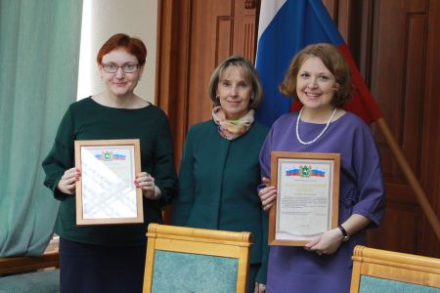

П.9.3.5
участники областных этапов всероссийских конкурсов «Учитель года», «Воспитатель года», «Сердце отдаю детям»;
победители конкурса на получение денежного поощрения лучшими учителями образовательных организаций, реализующих образовательные программы начального общего, основного общего и среднего общего образования, утвержденные Министерством образования и науки Российской Федерации или Администрацией Томской области и регионального конкурса «Рыцарь в образовании».
Право аттестации на первую квалификационную категорию по упрощенной форме имеют победители областного конкурса «Молодой учитель», «Педагогические горизонты».
42

Slide 43
П.9.3.5
При аттестации на квалификационную категорию по упрощённой форме аттестуемый представляет: личное заявление по установленной форме; копию документа, подтверждающего наличие награды, звания, статус участника (победителя) конкурса; представление (характеристику) руководителя образовательной организации на педагогического работника, претендующего на прохождение аттестации в упрощённой форме, решение профсоюзного комитета первичной профсоюзной организации.
Указанной в настоящем пункте упрощённой формой аттестации по одной и той же должности педагогический работник может воспользоваться только один раз с момента получения почетного звания, награды, статуса участника (победителя) конкурса.
43

Slide 44

Информационное письмо ДОО ТО от 06.04.2018 г. №57-1339 «Об оформлении представления (характеристики) на педагогического работника».
Структура унифицированной формы представления:
Фамилия, имя, отчество
Дата рождения (год, число, месяц)
Место работы
Наименование занимаемой должности, дата заключения трудового договора
Результат предыдущей аттестации, номер и дата распоряжения
Результаты профессиональной деятельности
44

Slide 45

Первая квалификационная категория
Результаты профессиональной деятельности педагогического работника, должны соответствовать п. 36 Порядка аттестации, который включает в себя:
Стабильные положительные результаты освоения обучающимися образовательных программ по итогам мониторингов, проводимых организацией
Стабильные положительные результаты освоения обучающимися обр. программ по итогам мониторинга системы образования (Постановление Правительства РФ от 05.08.2013 г. № 662)
Выявление развития у обучающихся способностей к научной, творческой, физкультурно-спортивной деятельности
Личный вклад в повышение качества образования (транслирование опыта, активное участие в работе методических объединений)

Slide 46
Высшая квалификационная категория
Результаты профессиональной деятельности педагогического работника, должны соответствовать п. 37 Порядка аттестации:
Достижение обучающимися положительной динамики результатов освоения образовательных программ по итогам мониторингов, проводимых организацией
Достижение обучающимися положительных результатов освоения образов. программ по итогам мониторинга системы образования (Постановление Правительства РФ от 05.08.2013 г. № 662)
Выявление и развитие у обучающихся способностей к научной, творческой, физкультурно-спортивной деятельности, а также их участие в олимпиадах, конкурсах, соревнованиях
Личный вклад в повышение качества образования (транслирование опыта, в том числе экспериментальной и инновационной деятельности, активное участие в работе МО, в разработке программно-методического сопровождения образовательного процесса, профессиональных конкурсах)

Slide 47

Результаты профессиональной деятельности педагогического работника должны быть полностью отражены в представлении, в том числе в виде таблиц.
Формы таблиц представлены в Методических рекомендациях по оцениванию профессиональной деятельности педагогических работников организаций, осуществляющих образовательную деятельность, при установлении им первой или высшей квалификационной категории (сайт ТОИПКРО, раздел «Аттестация», «Аттестуемому» по ссылке https://toipkro.ru/index.php?act=departments&page=223
Заявление об аттестации по упрощенной форме подается через личный кабинет в электронной системе «Аттестация».

Slide 48


П.9.3.6
На основании письменных заявлений производится оплата труда педагогических работников с учетом имеющейся квалификационной категории за выполнение педагогической работы по должности с другим наименованием, по которой не установлена квалификационная категория, в случаях, предусмотренных в Приложении № 4

Slide 49
Приложение № 4
Должность, по которой установлена категория
Должность, по которой учитывается категория
Учитель, преподаватель
Старший воспитатель, воспитатель
Преподаватель-организатор ОБЖ
Руководитель физвоспитания
Мастер производственного обучения
Преподаватель, учитель, воспитатель, социальный педагог, педагог-организатор, педагог доп. образования (при совпадении профиля)
Воспитатель, старший воспитатель
Учитель ОБЖ, учитель (преподаватель) физической культуры
Учитель (преподаватель) физкультуры, инструктор по физ. культуре
Учитель (преподаватель) труда, инструктор по труду, педагог доп. образования (по аналогичному профилю)

Slide 50
Приложение № 4
Должность, по которой установлена категория
Должность, по которой учитывается категория
Учитель технологии
Учитель-дефектолог, учитель-логопед
Учитель музыки
Преподаватель ДШИ, концертмейстер
Мастер производственного обучения, инструктор по труду
Учитель-логопед, учитель-дефектолог, учитель в СКОШ, воспитатель, педагог доп. образования (по аналогичному профилю)
Преподаватель, музыкальный руководитель, концертмейстер
Учитель музыки

Slide 51
Приложение № 4
Должность, по которой установлена категория
Должность, по которой учитывается категория
Тренер-преподаватель (в том числе старший)
Учитель (преподаватель) физической культуры, инструктор по физической культуре
Учитель (преподаватель) физкультуры, инструктор по физической культуре
Старший тренер-преподаватель, тренер-преподаватель

Slide 52

9.3.7. Педагогический
работник, имеющий
высшую квалификационную
категорию по
одной педагогической должности вправе подать заявление на высшую квалификационную категорию по другой педагогической должности.
9.3.8. Копия представления работодателя при аттестации на соответствие занимаемой должности вручается педагогическому работнику по его заявлению.

Slide 53
Рекомендации по подготовке к аттестации

Slide 54
Портфолио педагогического работника – это
коллекция работ и результатов деятельности педагогического работника, которая демонстрирует его усилия, прогресс и достижения в различных областях,
объективная информация о профессиональных достижениях педагогического работника, о реальном качестве работы педагога,
фиксирует динамику изменения качества профессиональной деятельности педагога.

Slide 55
Структура педагогического портфолио
Раздел 1. Общие сведения.
Раздел 2. «Результативность освоения образовательных программ»
Раздел 3. «Результативность профессиональной деятельности по выявлению и развитию у обучающихся способностей».
Раздел 4. «Результативность личного вклада в повышение качества образования и транслирование опыта практических результатов своей профессиональной деятельности».
Раздел 5. «Результативность деятельности в профессиональном сообществе».

Slide 56
Раздел 1. Общие сведения
Данный раздел включает в себя следующую информацию:
Ф.И.О. (полностью).
Год и дата рождения.
Место работы (полное наименование образовательной организации).
Занимаемая должность и дата назначения на эту должность, № распорядительного акта (подтверждается копией трудовой книжки и/или копией приказа о заключении трудового договора).
Наличие квалификационной категории, дата предыдущей аттестации, № и дата подписания распорядительного акта
Др.

Slide 57
Самоанализ
Написание самоанализа – это аналитическая деятельность, требующая глубокого осмысления личного опыта и перспектив развития.
Самоанализ представляет собой изучение учителем состояния, результатов своей профессиональной деятельности, установление причинно-следственных связей между элементами педагогических явлений, определение путей дальнейшего совершенствования работы. Он обладает рядом функций: диагностической, познавательной, преобразующей, самообразовательной.
Самоанализ призван дать полное представление о труде педагога и результативности его деятельности, содержать выводы о причинах успехов и проблемных моментах, наметить перспективы.

Slide 58
Самоанализ
При подготовке самоанализа следует помнить: самоанализ – это не статистический отчет! Предмет самоанализа – не данные статистики, а аналитические индикаторы и показатели, содержательно характеризующие деятельность педагога. Содержание самоанализа – это не представление имеющихся данных за определенный период, а анализ и интерпретация собственной деятельности.
Примерная структура:
Цель деятельности
Задачи, которые педагог решает для достижения поставленной цели
Используемые программы
Используемые формы, методы, приемы обучения

Slide 59
Самоанализ
Насколько цель профессиональной деятельности педагога согласуется с целями деятельности образовательного учреждения, в котором он работает?
Какие важные проблемы ему удалось решить за период, прошедший после последней аттестации? В каком виде представлены результаты разрешения проблем.
Какова роль педагога в реализации программы развития образовательного учреждения, в котором он работает? И т.п.
Далее анализируется каждый раздел портфолио

Slide 60
Раздел 2. «Результативность освоения детьми образовательных программ»
2.1. Результаты освоения обучающимися образовательных программ по итогам мониторингов, проводимых организацией.
В этом подразделе систематизируются аналитические материалы по обеспечению реализации в полном объеме преподаваемых учебных предмета, курса, дисциплины (модуля) в соответствии с утвержденной рабочей программой и освоения обучающимися данной программы. Обобщённые результаты освоения программы (предметные и метапредметные) представляются в табличных формах, и анализируется динамика индивидуальных образовательных результатов обучающихся.

Slide 61
Динамика индивидуальных образовательных результатов
Учебный год | Класс | Положительная динамика результатов |  | Стабильно положительные результаты |  | Отрицательная динамика результатов
 |  | чел. | % | чел. | % | чел. | %
2014 - 2015
2015 - 2016

Slide 62
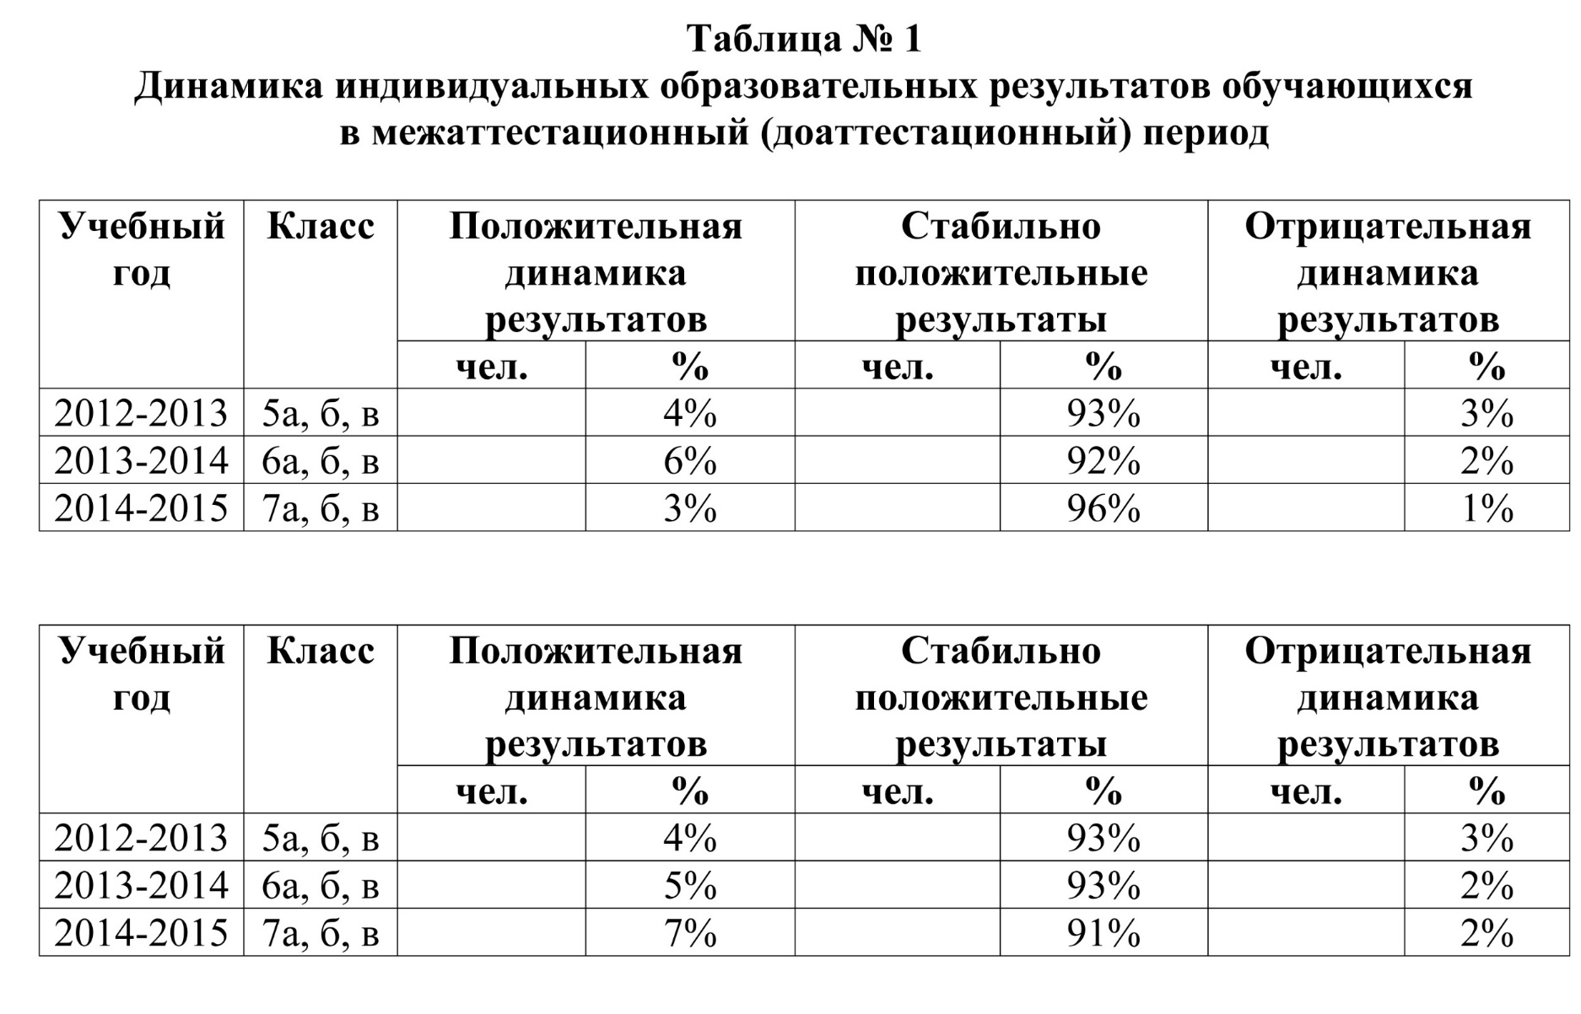

Slide 63
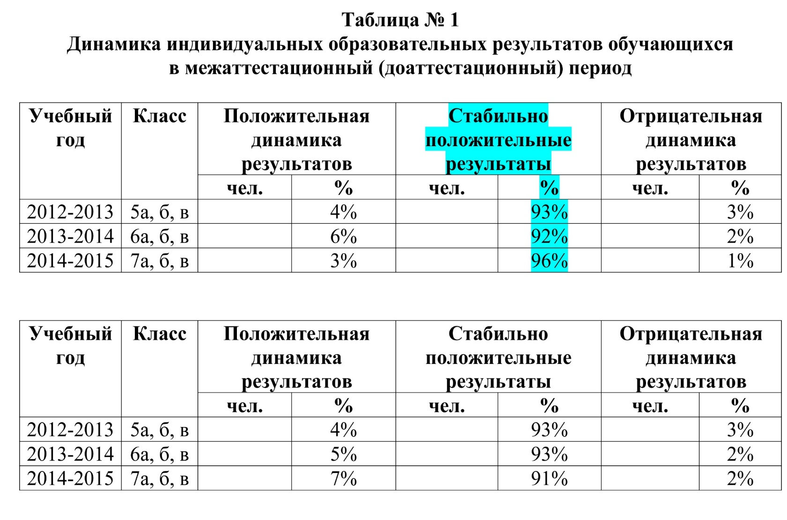

Slide 64
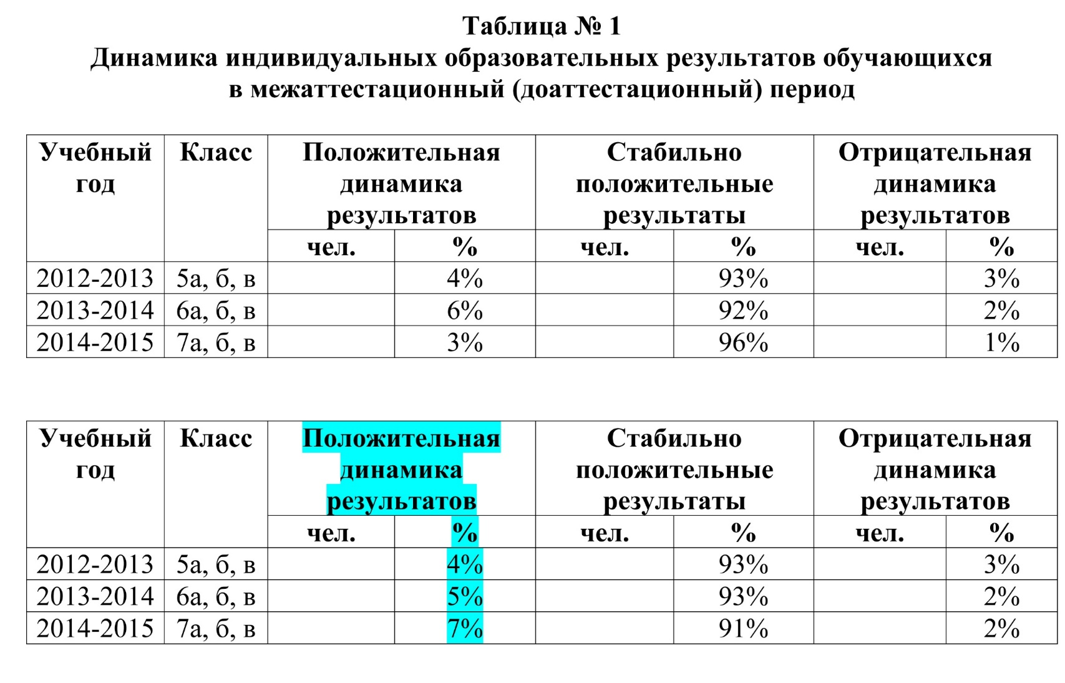

Slide 65
Динамика индивидуальных образовательных результатов
Показатели соответствия первой квалификационной категории: наличие стабильно положительных результатов освоения обучающимися образовательных программ по итогам мониторингов, проводимых организацией.
Показатели соответствия высшей квалификационной категории: наличие достижения обучающимися положительной динамики результатов освоения образовательных программ по итогам мониторингов, проводимых организацией.
Показатели несоответствия квалификационной категории: наличие стабильно отрицательных результатов.

Slide 66
1. Результативность освоения образовательных программ (по итогам внутренних мониторинговых исследований)
Недочеты:
Дана таблица, но отсутствуют комментарии к ней.
Комментарии к таблице сопровождаются лишь выводом «наблюдаются стабильно положительные результаты освоения детьми образовательных программ», «наблюдается положительная динамика», отсутствует анализ содержания таблицы.
В анализе можно отразить следующее:
За счет чего достигаются те или иные результаты освоения образовательной программы (используемые технологии, подходы, формы и методы работы с детьми и др.).
С какими детьми работает педагог, как это отражается на результатах освоения программы.

Slide 67
Динамика индивидуальных образовательных результатов (типичные ошибки)
В сумме динамика образовательных результатов (положительная динамика, стабильно положительные результаты, отрицательная динамика) превышает 100% или ниже 100 %.
Учебный год | Класс | Положительная динамика результатов |  | Стабильно положительные результаты |  | Отрицательная динамика результатов
 |  | чел. | % | чел. | % | чел. | %
2014 - 2015 | 5 | 5 | 20% | 18 | 72% | 0 | 0%
2015 - 2016 | 6 | 4 | 16% | 25 | 100% | 0 | 0%

Slide 68
Динамика индивидуальных образовательных результатов (типичные ошибки)
Таблица не позволяет проследить динамику образовательных результатов
Учебный год | Класс | Положительная динамика результатов |  | Стабильно положительные результаты |  | Отрицательная динамика результатов
 |  | чел. | % | чел. | % | чел. | %
2013 - 2014 | 5 | 5 | 21% | 18 | 75% | 1 | 4%
2014 - 2015 | 8 | 4 | 13% | 22 | % | 0 | 0%

Slide 69
Практическое задание
Заполните таблицу динамики индивидуальных образовательных результатов, опираясь на результаты итогового административного контроля:
№ п/п | ФИО обучающихся | Учебный год
 |  | 2012-2013 | 2013-2014 | 2014-2015 | 2015-2016
1. | Иванов Петя | 3 | 4 | 4 | 3
2. | Кузнецова Аня | 5 | 5 | 5 | 4
3. | Морозова Света | 3 | 4 | 4 | 4
4. | Никулина Алина | 4 | 4 | 4 | 4
5. | Петров Вася | 4 | 3 | 4 | 4
6. | Попов Кирилл | 5 | 5 | 5 | 5
7. | Семенова Ксюша | 4 | 3 | 3 | 4
8. | Сидоров Костя | 5 | 5 | 4 | 5
9. | Смирнов Саша | 3 | 3 | 3 | 3
10. | Фёдоров Максим | 3 | 3 | 3 | 4

Slide 70
Практическое задание
Правильный ответ
Учебный год | Класс | Положительная динамика результатов |  | Стабильно положительные результаты |  | Отрицательная динамика результатов
 |  | чел. | % | чел. | % | чел. | %
2013-2014 | 6 | 2 | 20 | 6 | 60 | 2 | 20
2014-2015 | 7 | 1 | 10 | 8 | 80 | 1 | 10
2015-2016 | 8 | 3 | 30 | 5 | 50 | 2 | 20

Slide 71
2.2. Результаты освоения детьми образовательных программ по итогам внешнего мониторинга системы образования
Основные показатели результатов ГИА в межаттестационный (доаттестационный) период
год | класс | Кол-во участников ГИА | Доля преодолевших минимальный порог | Средний тестовый балл
 |  |  |  | класс | РФ
ГИА – государственная итоговая аттестация, которая может проходить в форме ЕГЭ, ОГЭ, ГВЭ.

Slide 72
2.2. Результаты освоения детьми образовательных программ по итогам внешнего мониторинга системы образования
Показатели соответствия первой квалификационной категории: наличие стабильных положительных результатов освоения обучающимися образовательных программ по итогам внешнего мониторинга системы образования.
Показатели соответствия высшей квалификационной категории: наличие достижения обучающимися положительных результатов освоения образовательных программ по итогам внешнего мониторинга системы образования.
Показатели несоответствия квалификационной категории: наличие стабильно отрицательных результатов.

Slide 73
2.2. Результаты освоения детьми образовательных программ по итогам внешнего мониторинга системы образования
Недочеты:
Дана таблица, но отсутствуют комментарии к ней.
Комментарии к таблице сопровождаются лишь выводом, отсутствует анализ содержания таблицы.
В анализе можно отразить следующее:
За счет чего достигаются те или иные результаты освоения образовательной программы (используемые технологии, подходы, формы и методы работы с детьми и др.).
С какими детьми работает педагог, как это отражается на результатах освоения программы.

Slide 74
Раздел 3. «Результативность профессиональной деятельности по выявлению и развитию у обучающихся способностей».
В этом разделе педагогический работник представляет и анализирует:
результаты мониторинговых исследований по выявлению способностей обучающихся с указанием используемых методик, аналитические материалы по результатам проведенных исследований;
работу по индивидуальным образовательным планам, программам, маршрутам;
материалы по вовлечению обучающихся в социально-значимую и проектную деятельность;
результаты участия обучающихся в олимпиадах, конкурсах, соревнованиях и т.д., документы , подтверждающие данные результаты (копии грамот, дипломов, сертификатов, свидетельств).

Slide 75
Результаты участия в олимпиадах, конкурсах, фестивалях, соревнованиях в межаттестационный (доаттестационный) период
Форма мероприятия (с указанием названия мероприятия, организатора) | Учеб ный год | Уровень мероприятия | Класс группа возраст | Кол-во участников | Результат (участие, наличие победителей, призеров, лауреатов с указанием Ф.И. обучающего (воспитанника))

Slide 76
Результаты участия в олимпиадах, конкурсах, фестивалях, соревнованиях в межаттестационный (доаттестационный) период
Показатели соответствия первой квалификационной категории: наличие работы по индивидуальным образовательным планам, программам, маршрутам или траекториям на основе результатов мониторинговых исследований.
Показатели соответствия высшей квалификационной категории: наличие работы по индивидуальным образовательным планам, программам, маршрутам или траекториям на основе результатов мониторинговых исследований, наличие победителей и призеров в конкурсах, олимпиадах, соревнованиях муниципального уровня и выше.
Показатели несоответствия квалификационной категории: отсутствие деятельности по выявлению и развитию у обучающихся способностей.

Slide 77
3. Результативность профессиональной деятельности по выявлению и развитию у обучающихся способностей.
Недочеты:
Дана таблица результативности участия детей в конкурсах, но отсутствуют комментарии по выявлению способностей детей.
Комментарии к таблице сопровождаются лишь выводом о наличии победителей и призеров, отсутствует анализ результативности участия детей в конкурсах.
В анализе можно отразить следующее:
Приоритетность конкурсов, в которых принимают участие дети, их актуальность в системе образования (олимпиады школьников, предметные конкурсы или это конкурсы рисунков, фотографий).
Уровень участия (муниципальный, региональный и т.д.).
Результат участия (наличие победителей и призеров или просто участие).
Количество вовлеченных детей (разные дети или один и тот же ребенок).
Системность или разовое участие накануне аттестации.

Slide 78
Типичные ошибки
1. Не указаны организаторы конкурса
Форма мероприятия (с указанием названия мероприятия, организатора) | Учебный год | Уровень мероприятия | Классы | Кол-во участников | Результат (участие, наличие победителей, призеров, лауреатов с указанием Ф.И. обучающего (воспитанника))
Всероссийский конкурс сочинений «Экономическая культура РФ» | 2013-2014 | всероссийский | 5-11 | 59 | лауреаты
Конкурс поделок из природного материала «Осенние сказки» | 2015-2016 | всероссийский | 1 | 3 | Диплом 1 степени

Slide 79
Типичные ошибки
2. В графе «Результат» не указано, какой это диплом (может быть диплом участника)
Форма мероприятия (с указанием названия мероприятия, организатора) | Учебный год | Уровень мероприятия | Классы | Кол-во участников | Результат (участие, наличие победителей, призеров, лауреатов с указанием Ф.И. обучающего (воспитанника))
Общероссийский конкурс «Умница», институт развития школьного образования | 2014-2015 | всероссийский | 4 | 8 | Диплом

Slide 80
3. Преувеличена значимость конкурса
Форма мероприятия (с указанием названия мероприятия, организатора) | Учебный год | Уровень мероприятия | Классы | Кол-во участников | Результат (участие, наличие победителей, призеров, лауреатов с указанием Ф.И. обучающего (воспитанника))
Всероссийский конкурс «Талантоха», сми «Талантоха» | 2014-2015 | всероссийский | 4 | 8 | Диплом 1 степени

Slide 81
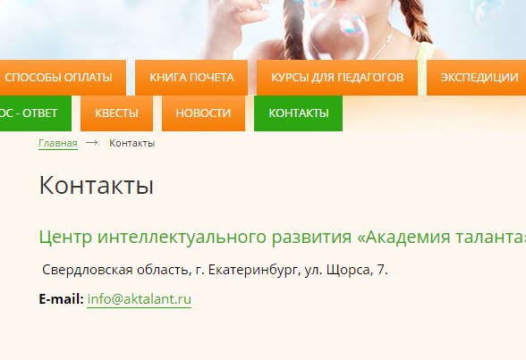
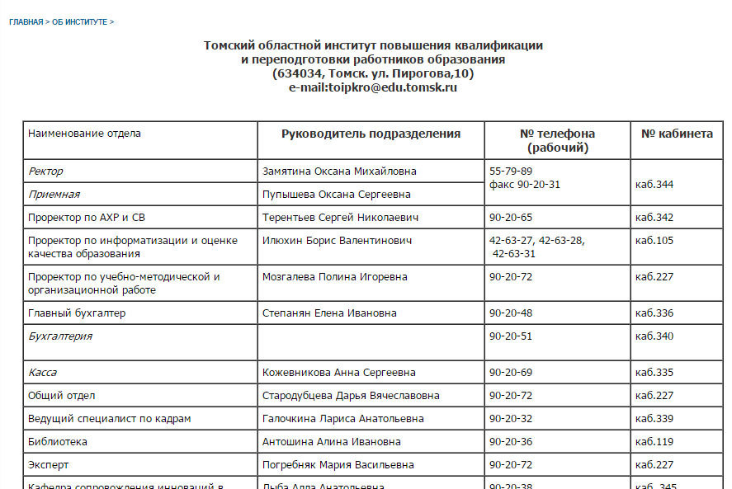
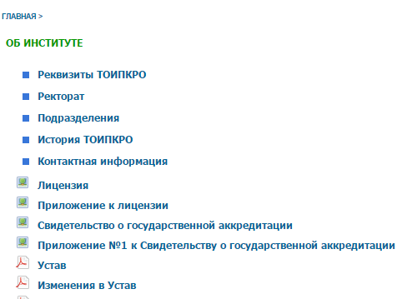
Как отличить конкурсы уровня «муниципальный, региональный и т.п.» от конкурсов, организатором которых являются общественные организации и фонды
1. Доступность информации об учредителе, сотрудниках, наличие лицензии, адрес, телефоны и т.п.

Slide 82
Как отличить конкурсы уровня «муниципальный, региональный и т.п.» от конкурсов, организатором которых являются общественные организации и фонды
Должно насторожить
Смысл участия в конкурсе: выявить лучших среди определенной категории участников
2. Скорость изготовления дипломов

Slide 83
Как отличить конкурсы уровня «муниципальный, региональный и т.п.» от конкурсов, организатором которых являются общественные организации и фонды
Почему в государственных организациях невозможно быстро получить диплом?
Государственные организации:
Не только оценивают каждую работу в отдельности, но и сравнивают результаты участников между собой
Деньги за участие проходят через бухгалтерию и переводятся в типографию безналично
Вся документация утверждается конкурсной комиссий, заместителями руководителя и руководителем организации
2. Скорость изготовления дипломов

Slide 84
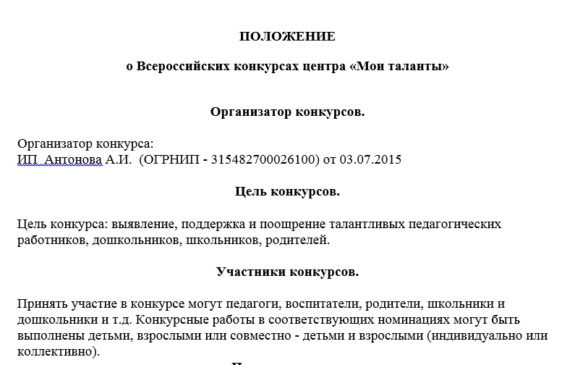
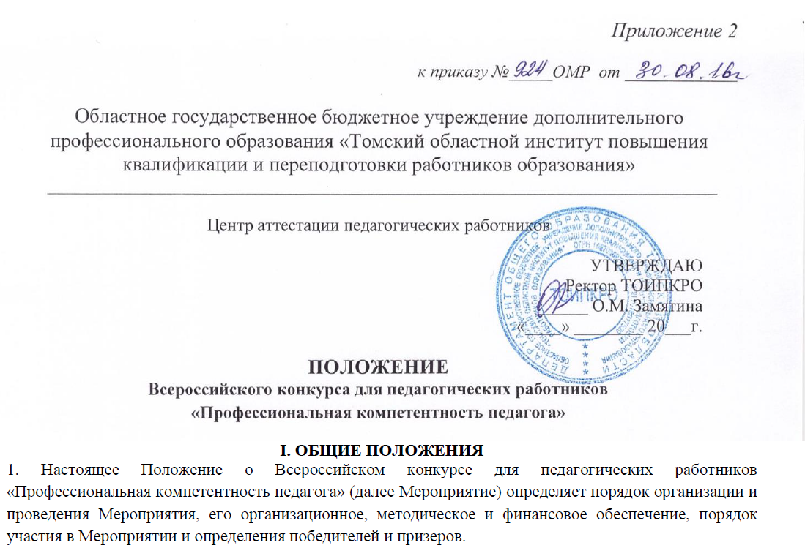
Как отличить конкурсы уровня «муниципальный, региональный и т.п.» от конкурсов, организатором которых являются общественные организации и фонды
3. Положение

Slide 85
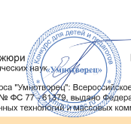


Как отличить конкурсы уровня «муниципальный, региональный и т.п.» от конкурсов, организатором которых являются общественные организации и фонды
ПЕЧАТЬ
Учредитель
Полное название организации
Все реквизиты
ШТАМП
4. Печать на дипломе
Notes:
Если нет возможности посмотреть сайт организации, обратите внимание на печать на дипломе.

Slide 86
Раздел 4. «Результативность личного вклада в повышение качества образования и транслирование опыта практических результатов своей профессиональной деятельности».
В данном разделе педагогический работник систематизирует материалы, подтверждающие личный вклад в систему образования муниципалитета (области), свое умение создавать алгоритмы и способы достижения положительных результатов педагогической деятельности, транслирование данного опыта, в том числе продукты инновационной и (или) экспериментальной деятельности (для высшей категории).
А также предоставляет документы, подтверждающие транслирование педагогического опыта и его востребованность (сертификаты, дипломы, справки, рецензии, отзывы, программы мероприятий, доклады, публикации, сценарии мастер-классов, творческих отчетов и т.д.)

Slide 87
Транслирование опыта практических результатов своей профессиональной деятельности в межаттестационный (доаттестационный) период
Форма представленного опыта работы (доклад, публикация, творческий отчет, мастер-класс и т.д.) | Документ, подтверждающий участие с указанием названия мероприятия, организатора. Для инновационной, экспериментальной деятельности указывать полные реквизиты распорядительного акта об открытии площадки (№ ______ от _____________). | Тема представленного опыта работы, инновации, эксперимента | Дата представления, подтверждение востребованности опыта

Slide 88
Транслирование опыта практических результатов своей профессиональной деятельности в межаттестационный (доаттестационный) период
Показатели соответствия первой квалификационной категории: представляет элементы опыта практических результатов (или трансляция обобщённого опыта практических результатов деятельности) на уровне образовательной организации и муниципалитета, является участником методического объединения на уровне образовательной организации.
Показатели соответствия высшей квалификационной категории: трансляция обобщённого опыта практических результатов деятельности выше уровня образовательной организации, является участником методического объединения на муниципальном и/или областном уровне, имеется опыт экспериментальной или инновационной деятельности, результаты представлены и востребованы на уровне выше образовательной организации.
Показатели несоответствия квалификационной категории:
отсутствие трансляции опыта практических результатов педагогической деятельности (для первой и высшей);
отсутствие опыта экспериментальной или инновационной деятельности (для высшей).

Slide 89
Транслирование опыта практических результатов своей профессиональной деятельности
Недочеты:
В таблицу транслирования опыта занесен опыт работы членом жюри, организатором мероприятий, слушателем семинарских занятий. Эта информация должна отражаться в анализе деятельности педагога.
Таблица сопровождается выводом «транслирует опыт работы на … уровне», отсутствует анализ представленного опыта.
В анализе можно отразить следующее:
Какая тема самообразования является приоритетной.
Транслируются элементы опыта работы или обобщенный опыт.
Транслирование опыта сводится к публикациям на интернет-порталах или это активный участник МО различных уровней.
Востребован ли данный опыт в педагогическом сообществе.
Какой конкретно вклад вносит педагог в работу инновационной площадки.

Slide 90
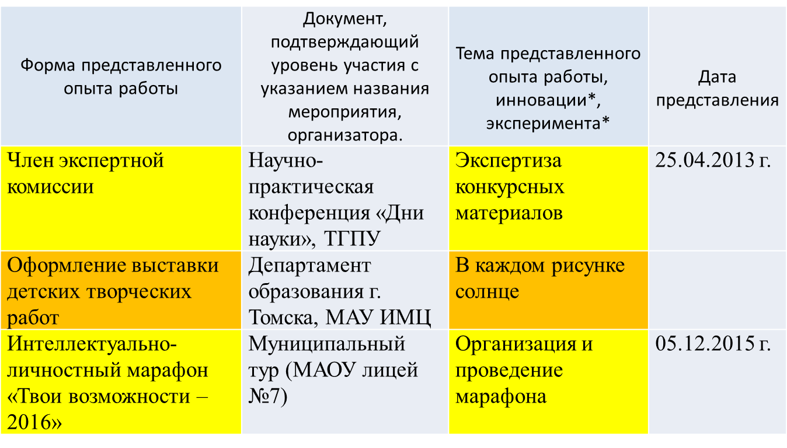
Типичные ошибки
1. В таблице указан опыт работы, не предусматривающий трансляцию опыта.

Slide 91
Типичные ошибки
2. Указано участие в методических мероприятиях в качестве слушателя (без трансляции личного опыта работы).
Форма представленного опыта работы | Документ, подтверждающий уровень участия с указанием названия мероприятия, организатора. | Тема представленного опыта работы, инновации*, эксперимента* | Дата представления
Участие в семинаре | Муниципальный, в рамках августовской конференции, УО | «Метод проектов как один из интерактивных методов обучения» | Август 2015

Slide 92
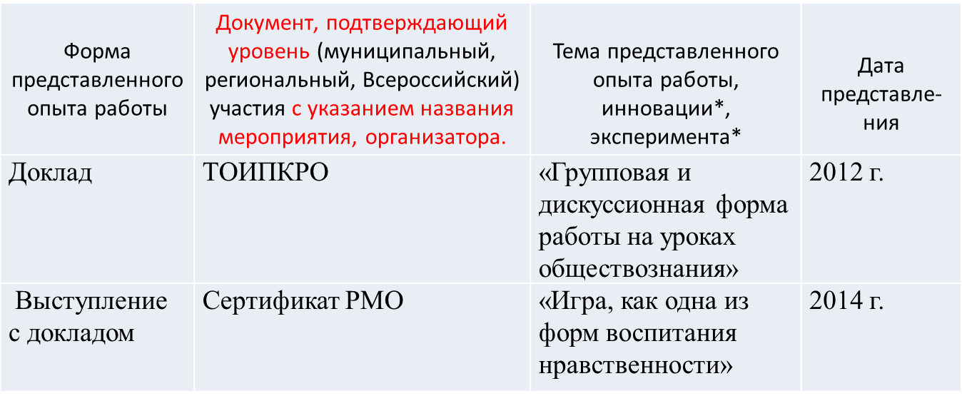
Типичные ошибки
3. Отсутствует информация об уровне мероприятия, и/или об организаторе, и/или его название

Slide 93
Типичные ошибки
4. Размещена информация об участии педагога в профессиональных конкурсах
Форма представленного опыта работы | Документ, подтверждающий уровень (муниципальный, региональный, Всероссийский) участия с указанием названия мероприятия, организатора. | Тема представленного опыта работы, инновации*, эксперимента* | Дата представле-ния
Методические материалы | IX областной конкурс методических материалов и разработок учреждений дополнительного образования | «Текущий и итоговый контроль знаний учащихся 6 класса при изучении темы: «Строение живых организмов» | Август 2014 г.

Slide 94
Федеральный закон от 29.12.2012 г. № 273-ФЗ «Об образовании в РФ»
Статья 20. Экспериментальная и инновационная деятельность в сфере образования
2. Экспериментальная деятельность направлена на разработку, апробацию и внедрение новых образовательных технологий, образовательных ресурсов и осуществляется в форме экспериментов, порядок и условия, проведения которых определяются Правительством Российской Федерации .
3. Инновационная деятельность ориентирована на совершенствование научно-педагогического, учебно-методического, организационного, правового, финансово-экономического, кадрового, материально-технического обеспечения системы образования и осуществляется в форме реализации инновационных проектов и программ организациями, осуществляющими образовательную деятельность, и иными действующими в сфере образования организациями, а также их объединениями.

Slide 95
Федеральный закон от 29.12.2012 г. № 273-ФЗ «Об образовании в РФ»
Статья 20. Экспериментальная и инновационная деятельность в сфере образования
4. В целях создания условия для реализации инновационных проектов и программ, имеющих существенное значение для обеспечения развития системы образования, организации, указанные в части 3 настоящей статьи и реализующие указанные инновационные проекты и программы, признаются федеральными или региональными инновационными площадками и составляют инновационную инфраструктуру в системе образования. Порядок формирования и функционирования инновационной инфраструктуры в системе образования (в том числе порядок признания организации федеральной инновационной площадкой), перечень федеральных инновационных площадок устанавливаются федеральным органом исполнительной власти в сфере образования. Порядок признания организаций региональными инновационными площадками устанавливается органами государственной власти субъекта РФ.

Slide 96
Раздел 5. «Результативность деятельности в профессиональном сообществе»
В этом разделе ведется фиксирование результатов деятельности в профессиональном сообществе, предоставляются документы, подтверждающие:
- результаты участия педагога в профессиональных конкурсах (сертификаты, грамоты, дипломы, сами конкурсные материалы);
- наличие опыта в разработке программно-методического сопровождения образовательного процесса (утвержденные программы, учебно-методические пособия, методические рекомендации, контрольно-измерительные материалы, справочники, задачники);
- востребованность данных программно-методических материалов (справки, отзывы, рецензии, ссылки на официальные интернет-ресурсы и т.д.).

Slide 97
Раздел 5. «Результативность деятельности в профессиональном сообществе»
Результативность участия в профессиональных конкурсах в межаттестационный (доаттестационный) период
(для всех педагогических работников)
Уровень, название профессионального конкурса | Название конкурсной работы | Учебный год | Результат
Разработка программно-методических продуктов в межаттестационный (доаттестационный) период (для всех педагогических работников)
Название продукта | Цель, задачи | Степень участия в разработке | Уровень утверждения (согласования, рецензии)

Slide 98
Раздел 5. «Результативность деятельности в профессиональном сообществе»
Показатели соответствия высшей квалификационной категории:
является автором/соавтором программно-методических материалов сопровождения образовательного процесса, утвержденных и рекомендованных для использования выше уровня образовательной организации, данные программно-методические материалы публично представлены в открытых информационных системах на уровне выше образовательной организации (сайты учебно-научных, учебно-методических организаций городского, областного, всероссийского, международного уровней);
неоднократное участие в профессиональных конкурсах и наличие побед в конкурсах муниципального уровня или участие в конкурсах областного уровня и выше.
Показатели несоответствия квалификационной категории:
не принимал участие в разработке программно-методических материалов; отсутствие опыта участия в профессиональных конкурсах.

Slide 99
5. Результативность деятельности педагогического работника в профессиональном сообществе.
В анализе участия педагога в программно-методическом сопровождении образовательного процесса можно отразить следующее:
Актуальность программно-методического продукта в системе образования муниципалитета, региона, РФ.
Новизна (авторская составляющая, отличие от других).
Наличие положительных рецензий, данных специалистами методических организаций, рекомендаций для использования др. педагогами.
Востребованность педагогическим сообществом.

Slide 100
5. Результативность деятельности педагогического работника в профессиональном сообществе.
В анализе участия педагога в профессиональных конкурсах можно отразить следующее:
Приоритетность конкурсов, в которых принимает участие аттестуемый, их актуальность в системе образования (учитель года, воспитатель года, конкурс педагогических проектов, образовательных программ или это конкурс поделок, эссе).
Уровень участия (муниципальный, региональный и т.д.).
Результат участия (наличие призового места или просто участие).
Системность или разовое участие накануне аттестации.

Slide 101
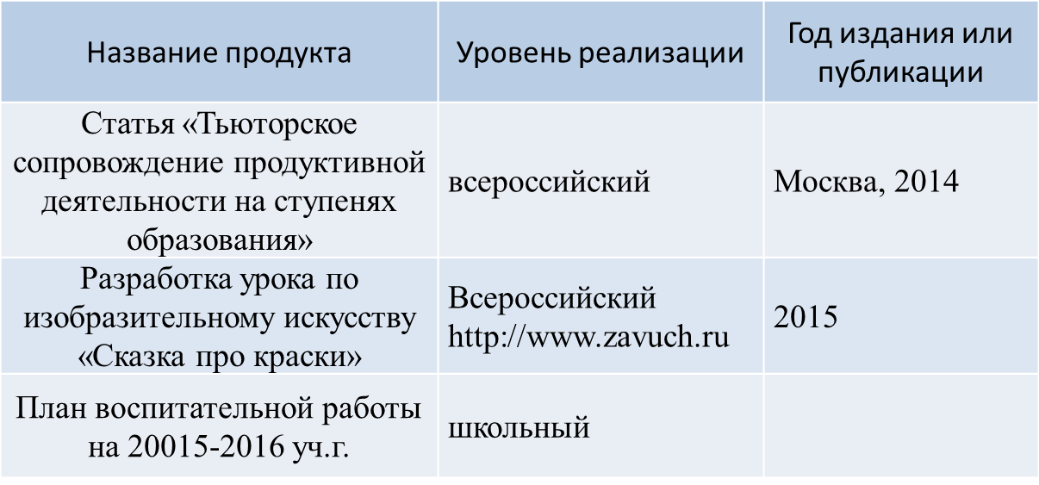
Типичные ошибки
1. В качестве программно-методического продукта представлены конспекты уроков, статьи, планы работы

Slide 102
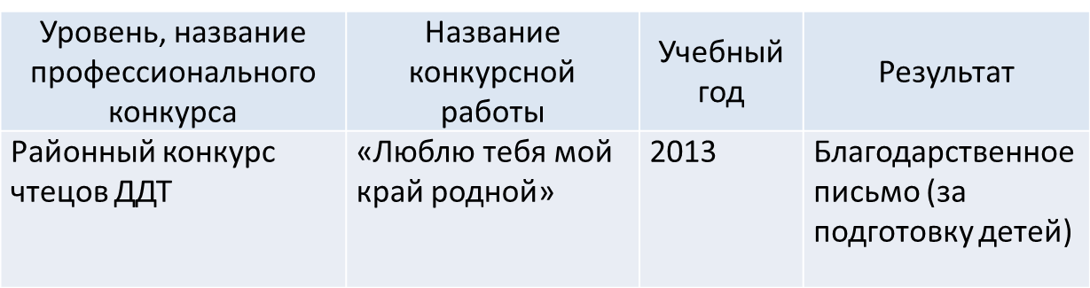
Типичные ошибки
1. В таблице указаны детские конкурсы

Slide 103
Вывод:
6. Вывод: соответствует (не соответствует) требованиям, предъявляемым к первой (высшей) квалификационной категории по должности (___________________).
^{указать должность}
7. Рекомендации: (указать выявленные перспективы потенциальных возможностей педагогического работника (при наличии); рекомендации по повышению эффективности и качества педагогической деятельности (при несоответствии заявленной категории))

Slide 104

координатора по аттестации на уровне ОО

Slide 105
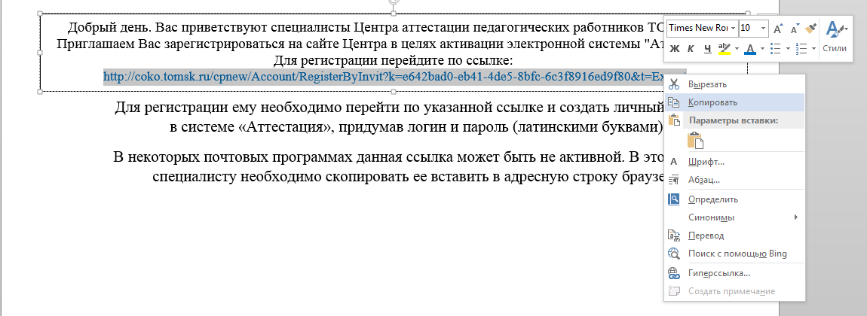

Регистрация
Самостоятельно
НЕ РЕГИСТРИРУЕМСЯ
Ссылку на регистрацию отправляет Муниципальный координатор из своего личного кабинета
Приглашенному специалисту по электронной почте придет письмо следующего содержания:
Добрый день. Вас приветствуют специалисты Центра аттестации педагогических работников ТОИПКРО. Приглашаем Вас зарегистрироваться на сайте Центра в целях активации электронной системы "Аттестация".
Для регистрации перейдите по ссылке:
http://coko.tomsk.ru/cpnew/Account/RegisterByInvit?k=e642bad0-eb41-4de5-8bfc-6c3f8916ed9f80&t=Expert
В некоторых почтовых программах данная ссылка может быть неактивной. В этом случае специалисту необходимо скопировать ее и вставить в адресную строку браузера.

Slide 106
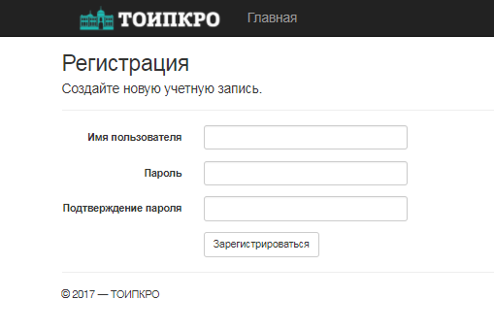
После перехода по ссылке откроется окно регистрации нового пользователя. Специалисту необходимо создать личный кабинет, придумав логин и пароль
(обязательно латинскими буквами). Эти данные нужно записать. В дальнейшем они будут использоваться для входа в свой кабинет при проведении аттестации.
После регистрации для входа в систему Вы используете свою учетную запись
Латинскими буквами!

Slide 107
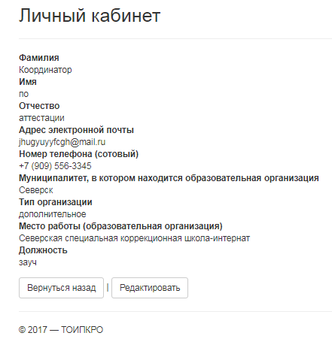
Заполнение данных в личном кабинете
обязательны

Slide 108
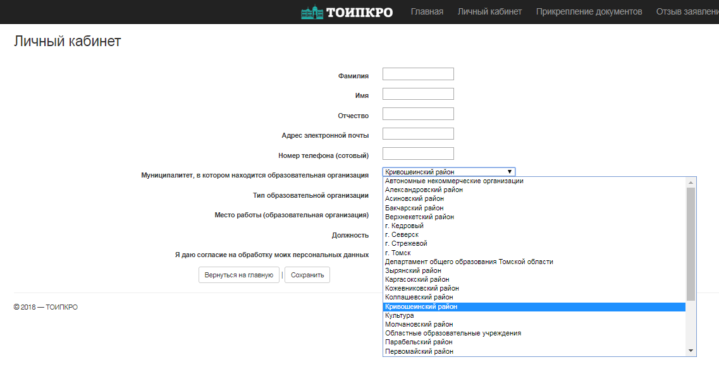
Заполнение данных в личном кабинете
Русскими буквами
С заглавной буквы
Без пробелов и др. знаков

Slide 109
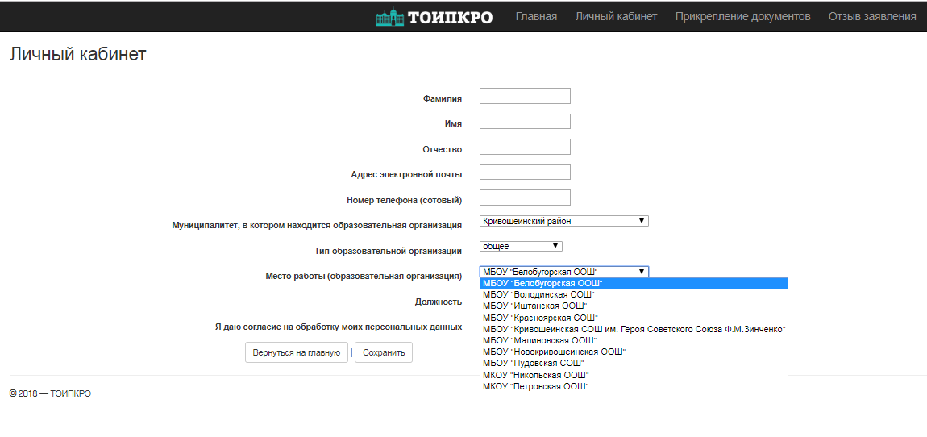
Заполнение данных в личном кабинете
Например:

Slide 110
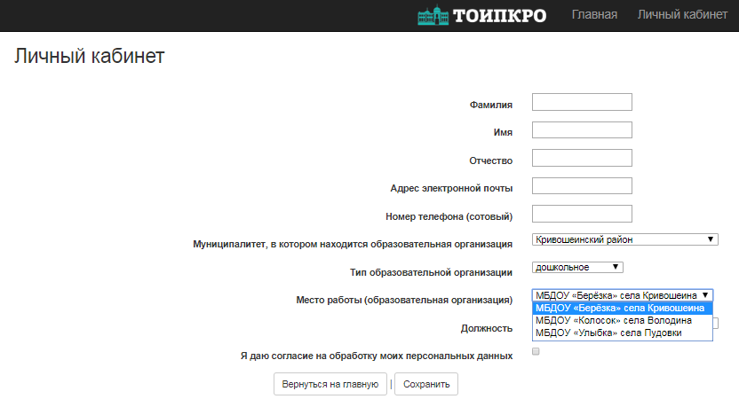
Заполнение данных в личном кабинете
Например:

Slide 111
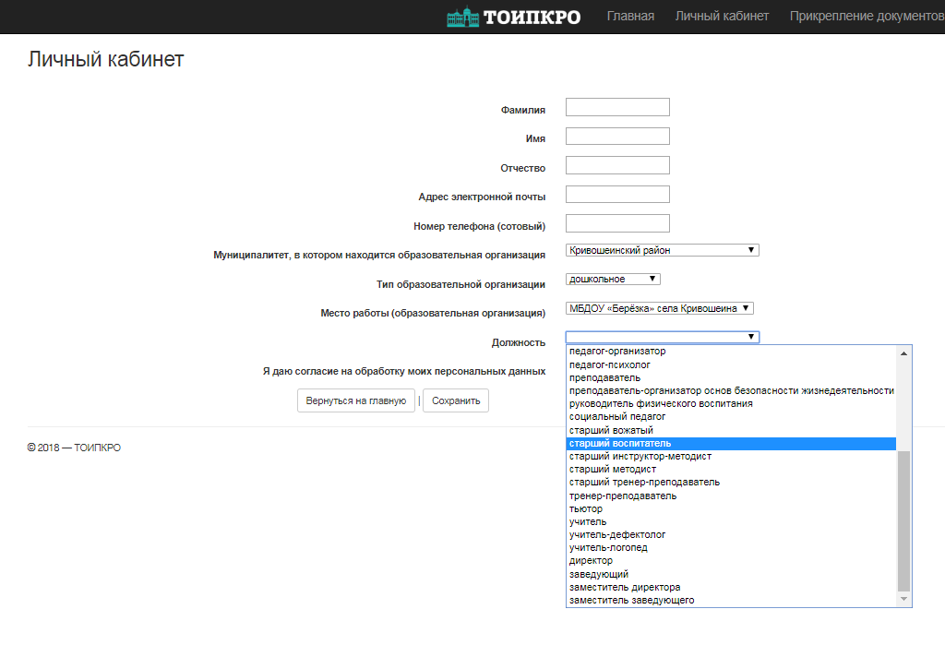
Заполнение данных в личном кабинете
Поставить галочку

Slide 112
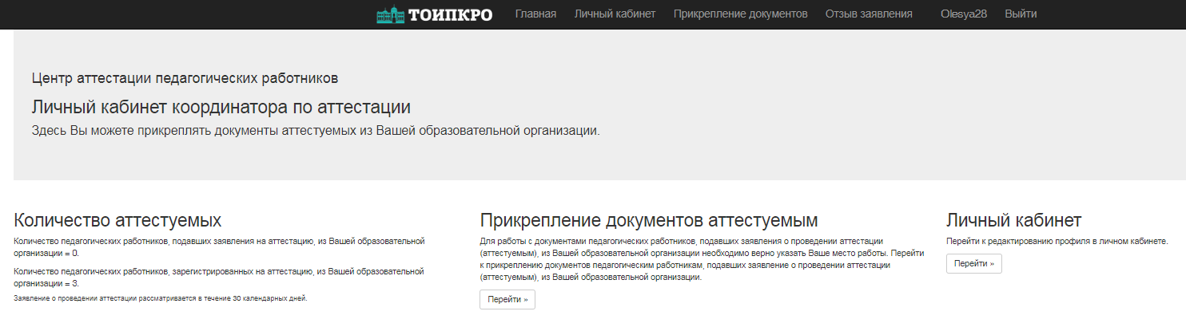
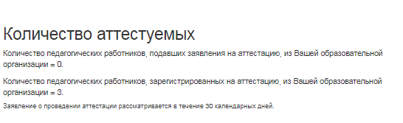
Возможности личного кабинета

Slide 113
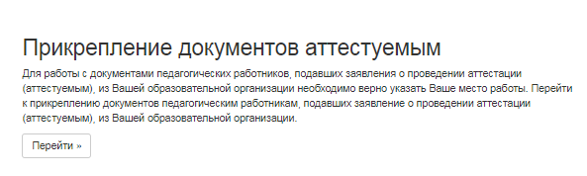
Возможности личного кабинета

Slide 114
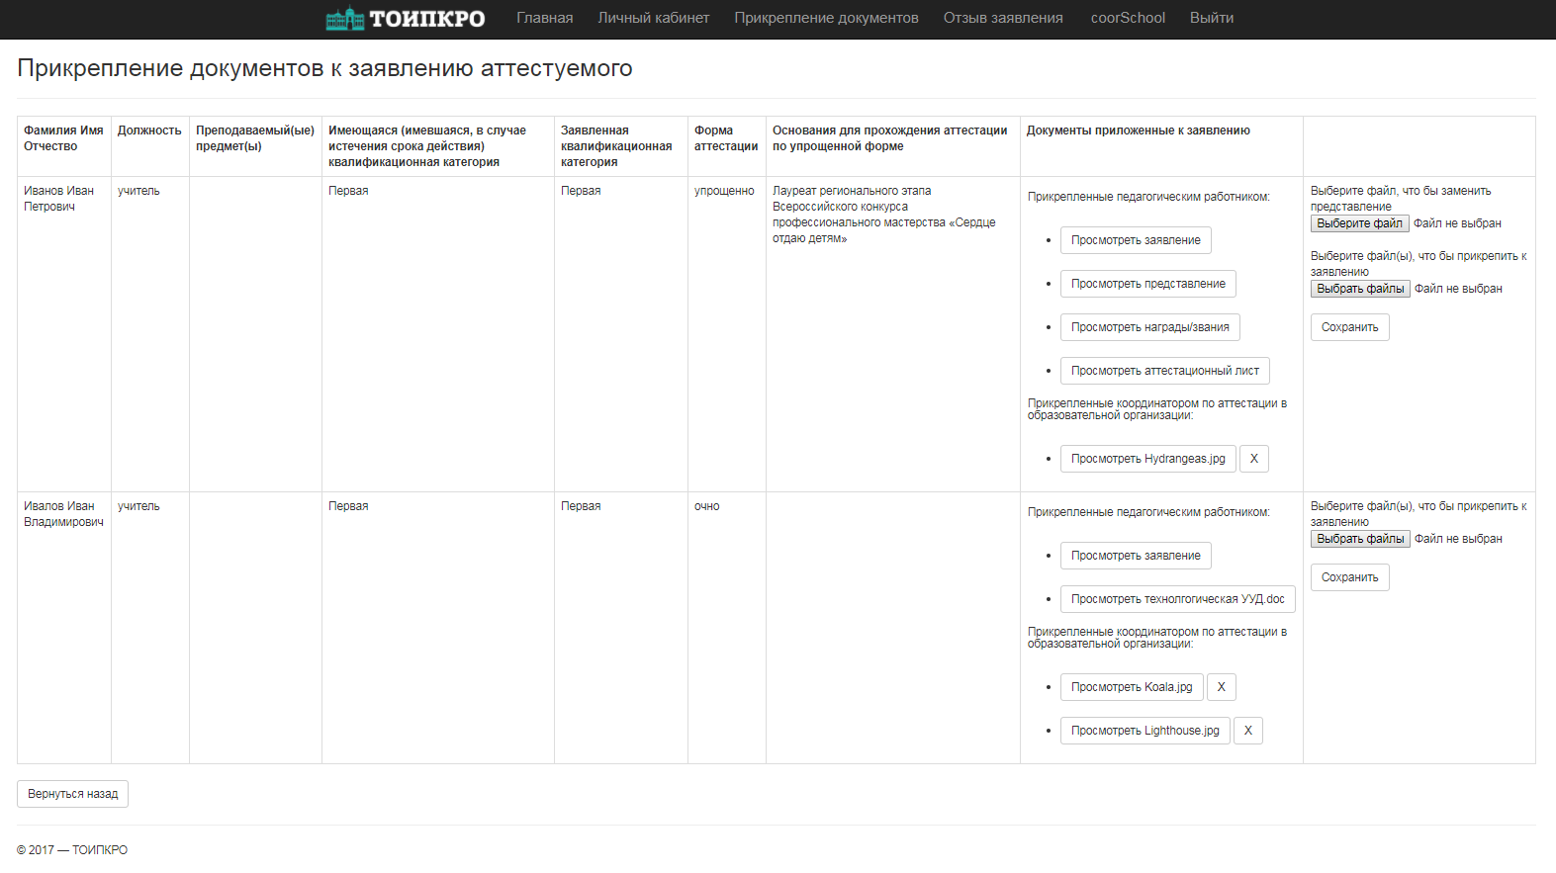
Проверьте ошибки
Формируется автоматически из заявления педагога

Slide 115
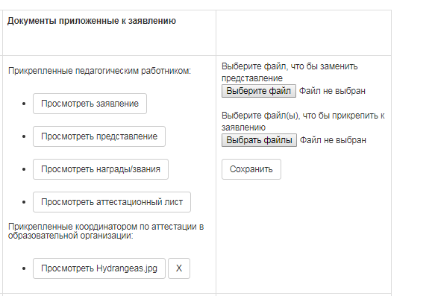
!

Slide 116
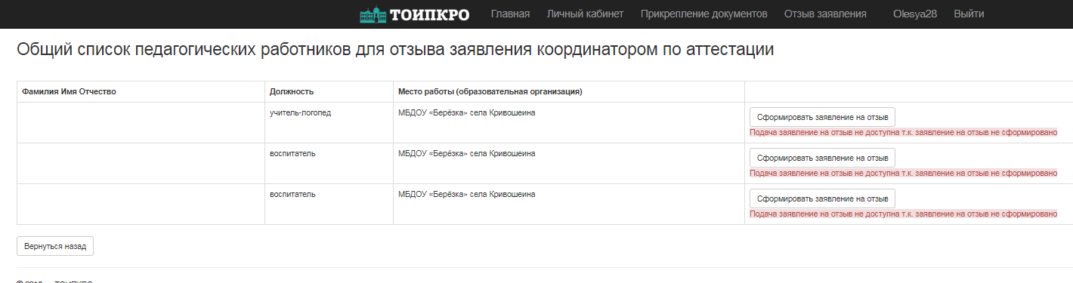
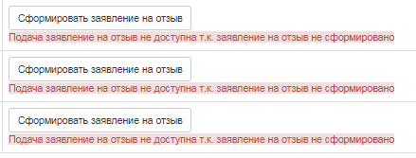
Возможности личного кабинета
Только для тех педагогов, которые сами не могут подать заявление на отзыв (болезнь, увольнение и т.п.)

Slide 117
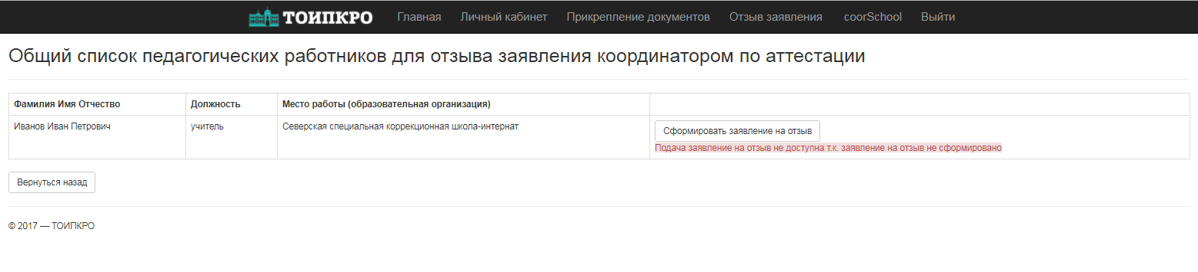

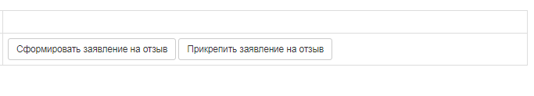
Только для тех педагогов, которые сами не могут подать заявление на отзыв (болезнь, увольнение и т.п.)
После того, как Вы сформируете заявление на отзыв появится активная кнопка прикрепить заявление

Slide 118
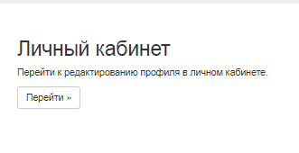

Возможности личного кабинета

Slide 119

Национальная система учительского роста (НСУР): апробация новой модели аттестации педагогических работников

Slide 120






Задачи формирования НСУР
создание условий, обеспечивающие
Престиж педагога
Социальный рост
Профес-
сиональный
рост
Карьерный
рост
Ведущий учитель
Старший учитель
Учитель

Slide 121
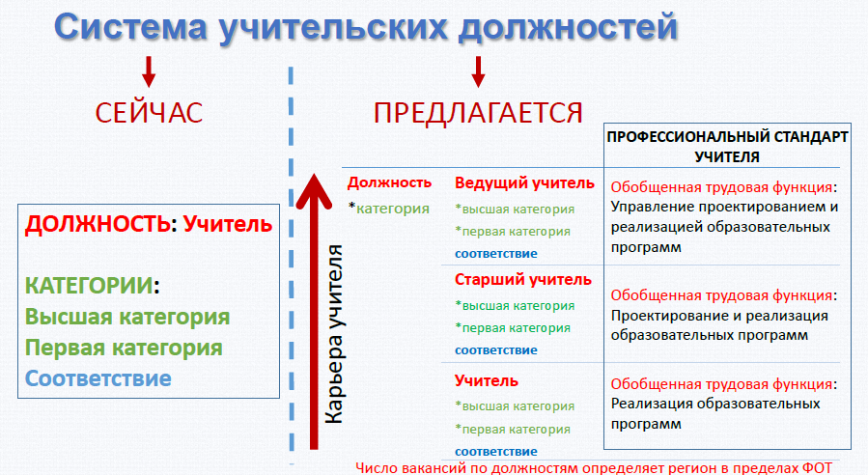

Slide 122
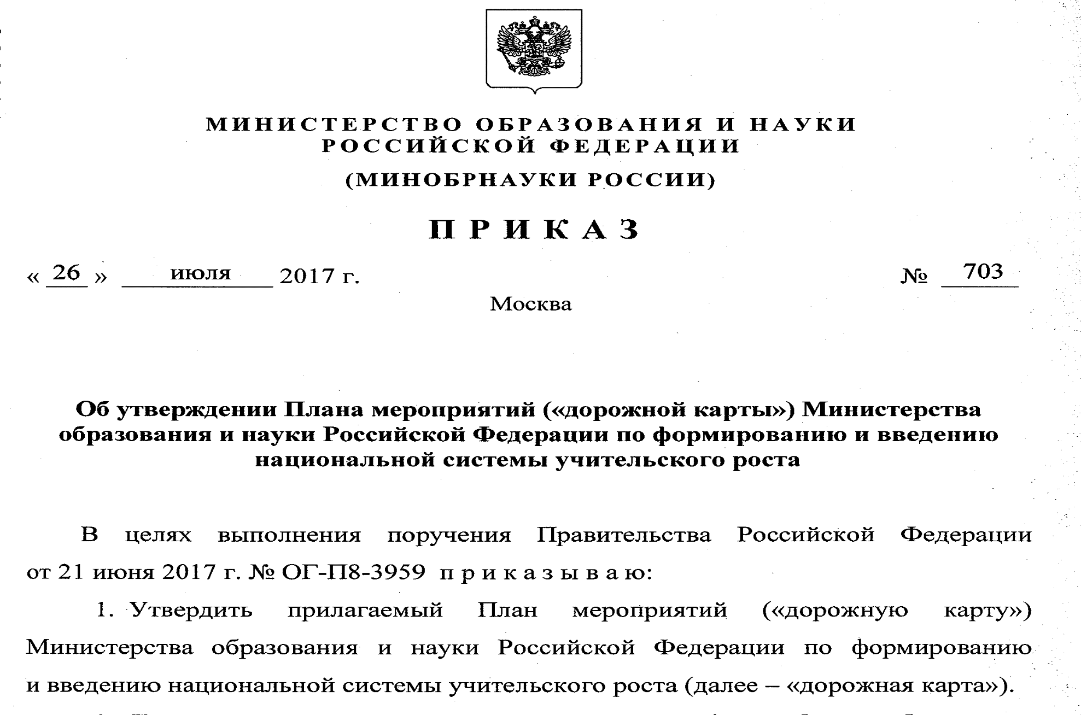
Национальная система учительского роста
Notes:
Министр образования РФ Васильева О.Ю. утвердила «Дорожную карту» внедрения НСУР 26.07.2017 Учителя не имеют перспектив профессионального роста и страдают от этого! Национальная Система Учительского Роста. Ключевые моменты «Дорожной карты» - определение списка пилотных регионов, где начнется внедрение новой системы аттестации педагогов с использованием ЕФОМ; ЕФОМ состоят из 2х типов оценочных материалов: 1- психолого-педагогические компетенции, 2- оценка квалификации (профильное тестирование по предмету); апробация механизма учета мнения выпускников (!) при аттестации учителей (!!!); первыми под апробацию ЕФОМ подпадают учителя русского языка и литературы, математики, информатики, истории и обществознания- до сентября 2018г!; Апробация ЕФОМ – с марта 2018 по декабрь 2019, С 2020 – штатный режим. ЕФОМ- единые федеральные оценочные материалы.

Slide 123
План мероприятий («Дорожная карта»)
Апробация новой модели аттестации
(2016-июнь 2020 г.)
Информирование педагогической общественности;
ЕФОМ
2017- июнь 2020 г.
Разработка ЕФОМ (с учетом ПС и ФГОС);
Апробация ЕФОМ (предметная, методическая, психолого-педагогическая и коммуникативная компетенция);
Определения уровня квалификации учителей
2016- сентябрь 2020 г.
Определение дефицитов учителей;
Ранжирование компетенций по уровню владения ими;
Формирование списка субъектов РФ (…. , Томская область, ….);
Формирование корпуса экспертов;
Учет мнений выпускников.
Внесение изменения в номенклатуру должностей (учитель);
Внесение изменений в ст. 49 (аттестация) и ст. 98 (инф. системы) от 29.12.2012 г. № 273-ФЗ.
Разработка методических рекомендаций;
Внесение изменений в ПС.
Notes:
Статья 49. Аттестация педагогических работников
Закон "Об образовании в РФ"
Глава 5
Статья 49
1. Аттестация педагогических работников проводится в целях подтверждения соответствия педагогических работников занимаемым ими должностям на основе оценки их профессиональной деятельности и по желанию педагогических работников (за исключением педагогических работников из числа профессорско-преподавательского состава) в целях установления квалификационной категории.
2. Проведение аттестации педагогических работников в целях подтверждения соответствия педагогических работников занимаемым ими должностям осуществляется один раз в пять лет на основе оценки их профессиональной деятельности аттестационными комиссиями, самостоятельно формируемыми организациями, осуществляющими образовательную деятельность.
3. Проведение аттестации в целях установления квалификационной категории педагогических работников организаций, осуществляющих образовательную деятельность и находящихся в ведении федеральных органов исполнительной власти, осуществляется аттестационными комиссиями, формируемыми федеральными органами исполнительной власти, в ведении которых эти организации находятся, а в отношении педагогических работников организаций, осуществляющих образовательную деятельность и находящихся в ведении субъекта Российской Федерации, педагогических работников муниципальных и частных организаций, осуществляющих образовательную деятельность, проведение данной аттестации осуществляется аттестационными комиссиями, формируемыми уполномоченными органами государственной власти субъектов Российской Федерации.
4. Порядок проведения аттестации педагогических работников устанавливается федеральным органом исполнительной власти, осуществляющим функции по выработке государственной политики и нормативно-правовому регулированию в сфере образования, по согласованию с федеральным органом исполнительной власти, осуществляющим функции по выработке государственной политики и нормативно-правовому регулированию в сфере труда.
Статья 98. Информационные системы в системе образования
Закон "Об образовании в РФ"
Глава 12
Статья 98
1. В целях информационного обеспечения управления в системе образования и государственной регламентации образовательной деятельности уполномоченными органами государственной власти Российской Федерации и органами государственной власти субъектов Российской Федерации создаются, формируются и ведутся государственные информационные системы, в том числе государственные информационные системы, предусмотренные настоящей статьей. Ведение государственных информационных систем осуществляется в соответствии с едиными организационными, методологическими и программно-техническими принципами, обеспечивающими совместимость и взаимодействие этих информационных систем с иными государственными информационными системами и информационно-телекоммуникационными сетями, включая информационно-технологическую и коммуникационную инфраструктуры, используемые для предоставления государственных и муниципальных услуг, с обеспечением конфиденциальности и безопасности содержащихся в них персональных данных и с соблюдением требований законодательства Российской Федерации о государственной или иной охраняемой законом тайне.
2. В целях информационного обеспечения проведения государственной итоговой аттестации обучающихся, освоивших основные образовательные программы основного общего и среднего общего образования, и приема в образовательные организации для получения среднего профессионального и высшего образования создаются:
1) федеральная информационная система обеспечения проведения государственной итоговой аттестации обучающихся, освоивших основные образовательные программы основного общего и среднего общего образования, и приема граждан в образовательные организации для получения среднего профессионального и высшего образования (далее - федеральная информационная система);
2) региональные информационные системы обеспечения проведения государственной итоговой аттестации обучающихся, освоивших основные образовательные программы основного общего и среднего общего образования (далее - региональные информационные системы).
3. Организация формирования и ведения федеральной информационной системы и региональных информационных систем осуществляется соответственно федеральным органом исполнительной власти, осуществляющим функции по контролю и надзору в сфере образования, и органами исполнительной власти субъектов Российской Федерации, осуществляющими государственное управление в сфере образования.
4. Порядок формирования и ведения федеральной информационной системы, региональных информационных систем (в том числе перечень органов и организаций, являющихся операторами указанных информационных систем, перечень сведений, содержащихся в указанных информационных системах, перечень органов и организаций, уполномоченных вносить эти сведения в указанные информационные системы, порядок обработки этих сведений в указанных информационных системах, порядок обеспечения безопасности этих сведений при обработке в указанных информационных системах, срок хранения этих сведений, порядок обеспечения взаимодействия указанных информационных систем) устанавливается Правительством Российской Федерации.
5. Для информационного обеспечения государственной аккредитации создается государственная информационная система "Реестр организаций, осуществляющих образовательную деятельность по имеющим государственную аккредитацию образовательным программам", а также обеспечивается использование такой системы, формирование и ведение которой организует федеральный орган исполнительной власти, осуществляющий функции по контролю и надзору в сфере образования. Органы исполнительной власти субъектов Российской Федерации, осуществляющие переданные Российской Федерацией полномочия по государственной аккредитации образовательной деятельности, вносят в указанную информационную систему сведения о государственной аккредитации образовательной деятельности. Сведения, содержащиеся в государственной информационной системе "Реестр организаций, осуществляющих образовательную деятельность по имеющим государственную аккредитацию образовательным программам", являются открытыми и общедоступными, за исключением случаев, если в интересах сохранения государственной или служебной тайны свободный доступ к таким сведениям в соответствии с законодательством Российской Федерации ограничен.
6. Порядок формирования и ведения государственной информационной системы "Реестр организаций, осуществляющих образовательную деятельность по имеющим государственную аккредитацию образовательным программам", в том числе перечень включаемых в нее сведений и порядок осуществления доступа к этим сведениям, устанавливается Правительством Российской Федерации.
7. В целях обеспечения единства требований к осуществлению государственного надзора в сфере образования и учета его результатов создается государственная информационная система государственного надзора в сфере образования, формирование и ведение которой организует федеральный орган исполнительной власти, осуществляющий функции по контролю и надзору в сфере образования. Органы исполнительной власти субъектов Российской Федерации, осуществляющие переданные Российской Федерацией полномочия по государственному надзору (контролю) в сфере образования, вносят в указанную информационную систему сведения о мероприятиях по государственному надзору (контролю) в сфере образования.
8. Порядок формирования и ведения государственной информационной системы государственного надзора в сфере образования (в том числе перечень включаемых в нее сведений и порядок осуществления доступа к этим сведениям) устанавливается Правительством Российской Федерации.
9. Для обеспечения учета сведений о документах об образовании и (или) о квалификации, документах об обучении, выданных организациями, осуществляющими образовательную деятельность, сведения о таких документах вносятся в федеральную информационную систему "Федеральный реестр сведений о документах об образовании и (или) о квалификации, документах об обучении", формирование и ведение которой организует федеральный орган исполнительной власти, осуществляющий функции по контролю и надзору в сфере образования. Федеральные государственные органы и органы исполнительной власти субъектов Российской Федерации, осуществляющие государственное управление в сфере образования, органы местного самоуправления, осуществляющие управление в сфере образования, организации, осуществляющие образовательную деятельность, представляют в федеральный орган исполнительной власти, осуществляющий функции по контролю и надзору в сфере образования, сведения о выданных документах об образовании и (или) о квалификации, документах об обучении путем внесения этих сведений в федеральную информационную систему "Федеральный реестр сведений о документах об образовании и (или) о квалификации, документах об обучении".
10. Перечень сведений, вносимых в федеральную информационную систему "Федеральный реестр сведений о документах об образовании и (или) о квалификации, документах об обучении", порядок ее формирования и ведения (в том числе порядок доступа к содержащимся в ней сведениям), порядок и сроки внесения в нее сведений устанавливаются Правительством Российской Федерации.
11. Федеральный орган исполнительной власти, осуществляющий функции по контролю и надзору в сфере образования, организует формирование и ведение федеральной информационной системы "Федеральный реестр апостилей, проставленных на документах об образовании и (или) о квалификации". Органы исполнительной власти субъектов Российской Федерации, осуществляющие переданные Российской Федерацией полномочия по подтверждению документов об образовании и (или) о квалификации, представляют сведения о проставленных ими апостилях на документах об образовании и (или) о квалификации в федеральный орган исполнительной власти, осуществляющий функции по контролю и надзору в сфере образования, путем внесения этих сведений в федеральную информационную систему "Федеральный реестр апостилей, проставленных на документах об образовании и (или) о квалификации". Указанные органы вправе использовать сведения, содержащиеся в этой федеральной информационной системе.
12. Перечень сведений, вносимых в федеральную информационную систему "Федеральный реестр апостилей, проставленных на документах об образовании и (или) о квалификации", и порядок ее формирования и ведения устанавливаются Правительством Российской Федерации.

Slide 124

№ | Федеральный округ | Регионы
1 | Центральный ФО | 1. | Рязанская область
 |  | 2. | Ярославская область
2 | Северо-Западный ФО | 3. | Ленинградская область
 |  | 4. | Калининградская область
3 | Южный ФО | 5. | Волгоградская область
 |  | 6. | Республика Адыгея
 |  | 7. | Краснодарский край
4 | Северо-Кавказский ФО | 8. | Чеченская Республика
 |  | 9. | Кабардино-Балкарская Республика
5 | Приволжский ФО | 10. | Республика Татарстан
 |  | 11. | Нижегородская область
 |  | 12. | Ульяновская область
6 | Уральский ФО | 13. | Свердловская область
7 | Сибирский ФО | 14. | Томская область
 |  | 15. | Красноярский край
 |  | 16. | Омская область
 |  | 17. | Новосибирская область
8 | Дальневосточный ФО | 18. | Хабаровский край
 |  | 19. | Республика Саха (Якутия)

Slide 125
Аттестация
Сейчас:
Регионы в рамках федерального порядка оценивают педагогов (портфолио + уроки).
Томская область:
Введение электронной системы «Аттестация».
Новая модель аттестации:
ЕФОМ;
- Через федеральный портал, без бумаг.
=
Notes:
Особенностью новой системы являются следующие составляющие: Аттестация, действовавшая ранее, позволяла лишь выявить уровень соответствия квалификации. Новый же метод позволит учителю любого уровня продемонстрировать свои знания и опыт. То есть, если специалист чувствует в себе силы и стремится к профессиональному и карьерному росту, то он может занять более высокую ступень вне зависимости от стажа работы; Внедрение нормативно-правовой базы в систему учительского роста, что даст возможность упорядочить критерии оценки профессионализма, привести их к общему знаменателю; Система учительского роста предусматривает использование различных методов стимулирования педагогов к повышению уровня квалификации. Е. Ямбург, Президент Ассоциации «Педагог XXI века», заслуженный учитель РФ, академик РАО: «Звание «народного» российский учитель обычно получает перед смертью».

Slide 126


Модель аттестации включает
- независимую оценку квалификации педагога на основе использования ЕФОМ (единых федеральных оценочных материалов);
анализ контекстуализированных условий профессиональной деятельности (справка работодателя);
анализ образовательных результатов деятельности учителя;
- учет мнения выпускников общеобразовательных организаций.
Notes:
Особенностью новой системы являются следующие составляющие: Аттестация, действовавшая ранее, позволяла лишь выявить уровень соответствия квалификации. Новый же метод позволит учителю любого уровня продемонстрировать свои знания и опыт. То есть, если специалист чувствует в себе силы и стремится к профессиональному и карьерному росту, то он может занять более высокую ступень вне зависимости от стажа работы; Внедрение нормативно-правовой базы в систему учительского роста, что даст возможность упорядочить критерии оценки профессионализма, привести их к общему знаменателю; Система учительского роста предусматривает использование различных методов стимулирования педагогов к повышению уровня квалификации. Е. Ямбург, Президент Ассоциации «Педагог XXI века», заслуженный учитель РФ, академик РАО: «Звание «народного» российский учитель обычно получает перед смертью».

Slide 127





Новая модель аттестации
Цель 1
А
по жел.
Центр оценки педагогических компетенций (федеральный портал)
ЕФОМ
Предметные
Методические
Психолого-педагогические
Коммуникативные
А
по жел.
ЕФОМ
Методические
Психолого-педагогические
Коммуникативные
А
обяз
ЕФОМ
Методические
Психолого-педагогические
Коммуникативные
А
обяз
ЕФОМ
Предметные
Методические
Психолого-педагогические
Коммуникативные
СПРАВКА работодателя
ОБРАЗОВАТЕЛЬНЫЕ результаты
УЧЕТ МНЕНИЯ выпускников (4-5 лет)
ЕФОМ
Предметные
Методические
Психолого-педагогические
Коммуникативные
СПРАВКА работодателя
ОБРАЗОВАТЕЛЬНЫЕ результаты
УЧЕТ МНЕНИЯ выпускников (4-5 лет)
СПРАВКА работодателя
ОБРАЗОВАТЕЛЬНЫЕ результаты
УЧЕТ МНЕНИЯ выпускников
Высшая
категория
Первая категория
Соответствие занимаемой должности УЧИТЕЛЬ
«Вход
в профессию»
(профессиональный экзамен)
60
баллов
5
баллов
+
10
баллов
25
баллов
= 100
ЕФОМ
Справка работодателя
+
Оценка образовательных результатов обучающихся
+
Учет мнения выпускников
Notes:
Разберемся подробнее.
Проект модели аттестации на сегодняшний день включает:
- независимую оценку квалификации педагога на основе использования ЕФОМ (единых федеральных оценочных материалов);
- анализ контекстуализированных условий профессиональной деятельности (справка работодателя);
- анализ образовательных результатов деятельности учителя;
- учет мнения выпускников общеобразовательных организаций.
Каждый из этих элементов приносит педагогу определенное количество баллов. Например, оценка квалификации учителя (ЕФОМ) – 60 баллов и оценка профессиональных, деловых качеств, результатов профессиональной деятельности учителя – 40 баллов. Причем 40 баллов складываются из оценки образовательных результатов обучающихся (от 0 до 25 баллов), справки работодателя (от 0 до 10 баллов) и учета мнения выпускников (от 1 до 5 баллов). В итоге учитель может получить максимум 100 баллов. Чем не ЕГЭ для педагога?
ЕФОМ (единые федеральные оценочные материалы) включают в себя:
1. Предметные компетенции (выполнение диагностической работы по предмету).
2. Методические компетенции.
3. Психолого-педагогические компетенции (оценка индивидуализации обучения, оценка формирования универсальных учебных действий обучающихся).
4. Коммуникативные компетенции (оценка воспитательных аспектов педагогической деятельности, оценка создания мотивирующей образовательной среды).
Компетенция понимается как способность совершения профессиональных действий (в соответствии с требованиями профессионального стандарта педагога) на основе профессиональных знаний, умений и профессиональных суждений.
Для оценки сформированности психолого-педагогической и коммуникативных компетенций на уровне действий проводится анализ образца профессиональной деятельности учителя, который включает в себя:
• план (конспект) урока,
• видеоурок с указанными в нем видеофрагментами, иллюстрирующими проверяемые компетенции,
• образцы самостоятельной работы обучающегося (с оцениванием этих работ учителем),
• рефлексивный самоотчет.
Сформированность компетенции в части профессиональных знаний и суждений проверяется в решении кейсов (педагогических задач и ситуаций), направленных на оценку профессионального мышления педагогов.
Предусмотрены четыре ступени уровня квалификации учителя, в которых будут меняться лишь уровни сложности заданий:
«Вход в профессию» (профессиональный экзамен) – обязательная аттестация. Для лиц, претендующих на занятие должности учителя из числа выпускников профессиональных образовательных организаций, образовательных организаций высшего образования, лиц, имеющих среднее профессиональное образование или высшее образование, не имеющих стажа работы в должности учителя, а также не имеющих стажа работы в должности учителя в предшествующие пять лет.
Соответствие занимаемой должности УЧИТЕЛЬ – обязательная аттестация.
Первая категория – аттестация по желанию.
Высшая категория - аттестация по желанию.
Учитель, проходящий ЕФОМ по психолого-педагогической и коммуникативной компетенциям может выбрать оценку сформированности одной из ее составляющей на основе анализа образца профессиональной деятельности педагога или решения кейса. Тогда оценка другой составляющей компетенции проводится по невыбранному в первом случае элементу. На слайдах презентации можно посмотреть возможные варианты более подробно.
Кроме этого, рабочая группа Ассоциации «Педагог XXI века» разработала «Проект профессионального стандарта педагога, включающий состав обобщенных трудовых функций, трудовых функций и перечень трудовых действий в соответствии с Национальной системой учительского роста».
Данный документ описывает две модели карьеры педагога:
• модель горизонтальной карьеры педагога от выпускника педагогической программы (начальный уровень квалификации) до педагога-наставника (высший уровень квалификации);
• модель вертикальной карьеры педагога, связанная с освоением необходимых уровней квалификации для выполнения дополнительных обобщенных трудовых функций.
Вертикальная карьера учительского роста предполагает возможность занятия учителем новых должностей – старшего учителя и ведущего учителя.
В период введения НСУР (до 2020 г.) аттестация будет проводиться в одной из форм на выбор: либо как сейчас, либо на основе Единой федеральной оценки.
Переход к новой модели аттестации будет происходить в ближайшие годы. Сейчас ведется апробация разработанной модели, вносятся доработки.
Апробация не является аттестацией, то есть не имеет социально-трудовых последствий, в том числе не предполагает установления её участникам квалификационных категорий. Объектом исследования в данном случае являются не компетентности учителей, а сами аттестационные процедуры и материалы.
Важно также напомнить, что в соответствии с утвержденной «дорожной картой» формирования и введения НСУР 2018 год является годом апробации и доработки новой модели аттестации учителей, а в первом полугодии 2020 года должна быть проведена итоговая апробация новой модели аттестации педагогических работников — после разработки и апробации ЕФОМ по всем предметам, для которых определен период с марта 2017 года по декабрь 2019 года.

Slide 128

Апробация НСУР
Апробация уровневой оценки квалификации учителей русского языка и математики
(сентябрь 2017 г.)
Апробация разработанной модели аттестации
(май-июнь 2018 г.)
Исследование предметных и методических компетенций учителей по учебным предметам/областям: «История», «Обществознание», «Экономика», «Право», «Россия в мире», «Русский язык и литература», «Математика и информатика», «Родной язык и родная литература», «Основы духовно-нравственной культуры народов России»
(октябрь 2018 г. – 45 субъектов России, 18000 учителей)

Slide 129

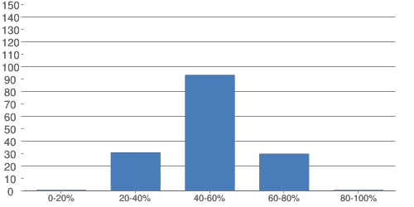
Общее выполнение диагностических работ по русскому языку
Количество учителей
2 | 32 | 94 | 31 | 2
Результаты представлены на сайте ТОИПКРО –
https://toipkro.ru/index.php?act=departments&page=1052
6

Slide 130
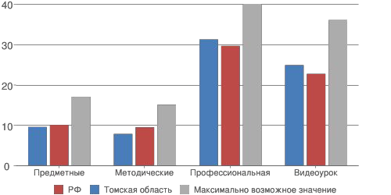

Итоговые данные в сравнении со средним по РФ (в баллах)
 | Предметные задания | Методические задания | Профессиональная задача | Видеоурок
Максимально возможное значение | 17 | 15 | 40 | 36
Томская область | 9,52 | 7,8 | 31,2 | 24,84
Российская Федерация | 10,03 | 9,45 | 29,6 | 22,68
7

Slide 131

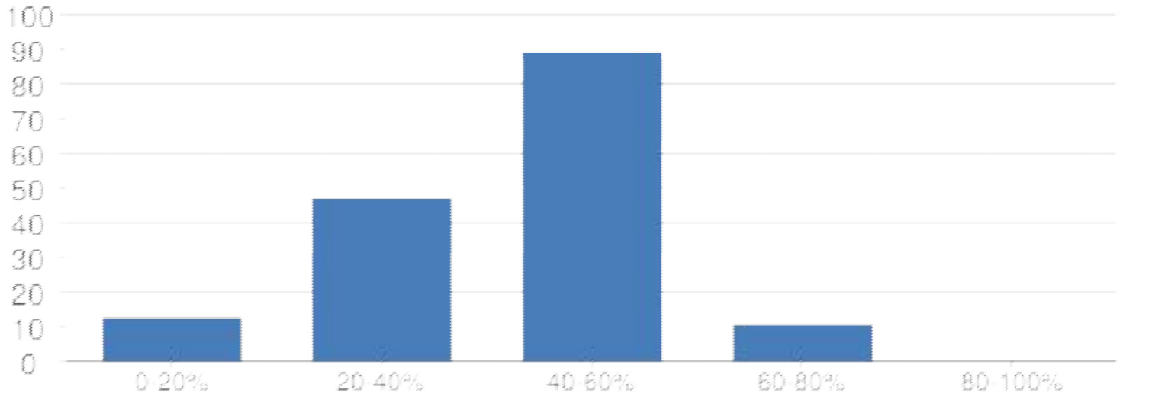
Апробация модели уровневой оценки компетенции учителей математики
0-20% 20-40 % 40-60% 60-80% 80-100%
Количество учителей
14 | 48 | 90 | 12 | 0
Результаты представлены на сайте ТОИПКРО –
https://toipkro.ru/index.php?act=departments&page=1052
8

Slide 132
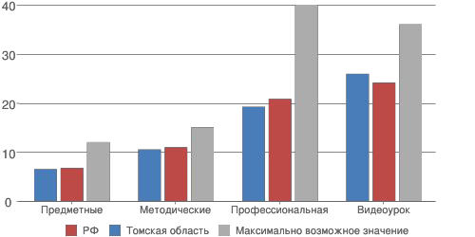
Итоговые данные в сравнении со средним в РФ (в баллах)
 | Предметные задания | Методические задания | Профессиональная задача | Видеоурок
Максимально возможное значение | 12 | 15 | 40 | 36
Томская область | 6,48 | 10,5 | 19,2 | 25,92
Российская Федерация | 6,72 | 10,95 | 20,8 | 24,12
9

Slide 133
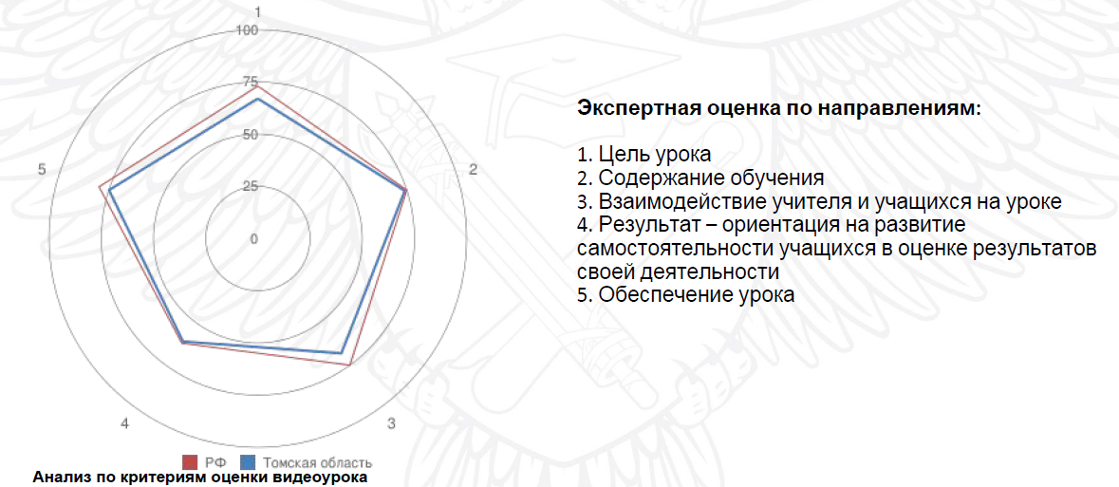
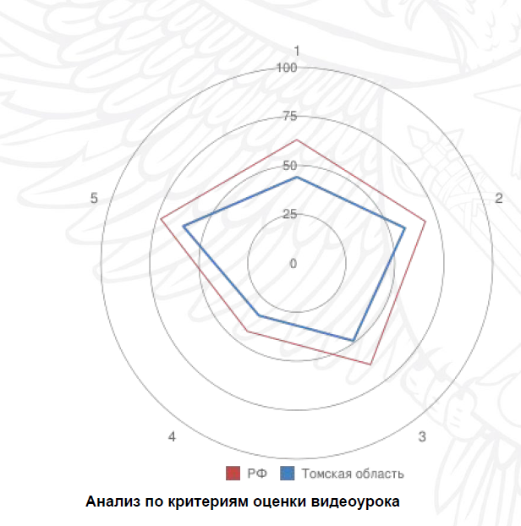
Математика
Русский язык
Необходимо:
Определить дефициты,
2. Организовать работы по их устранению.
КПК
МО
Педсовет

Slide 134



Апробация разработанной модели аттестации (май-июнь 2018 г.)

Slide 135
В ходе апробации оценивались материалы ЕФОМ по:
Психолого-педагогических компетенций
Оценка коммуникативных компетенций
Предметной компетенции
Методической компетенции
Справка
работодателя
Представление работодателя
Социокультурная характеристика класса/ школы;
Иные условия профессиональной деятельности;
Учет мнения обучающихся;
Учет мнения выпускников (при наличии);
Учет индивидуальных достижений учителя.
Образовательные результаты обучающихся учителя

Slide 136
Апробация май-июнь 2018 года
оценивали:
Психолого-педагогических компетенций:
Оценка коммуникативных компетенций:
Оценка индивидуализации обучения
Оценка формирования УУД обучающихся
Оценка воспитательных аспектов педагогической деятельности
Оценка создания мотивирующей образовательной среды
Оценка индивидуализации обучения
+
Оценка формирования УУД обучающихся
КЕЙС
ВИДЕОУРОК
ИЛИ
Оценка формирования УУД обучающихся
Оценка индивидуализации обучения
КЕЙС
ВИДЕОУРОК
+
11

Slide 137
Апробация май-июнь 2018 года
оценивали:
Предметной компетенции
Методической компетенции
Для оценки сформированности компетенции на уровне действий проводится анализ образца профессиональной деятельности учителя, который включает в себя:
план (конспект) урока,
видеоурок,
образцы самостоятельной работы обучающегося (с оцениванием этих работ учителем),
рефлексивный самоотчет.
11

Slide 138
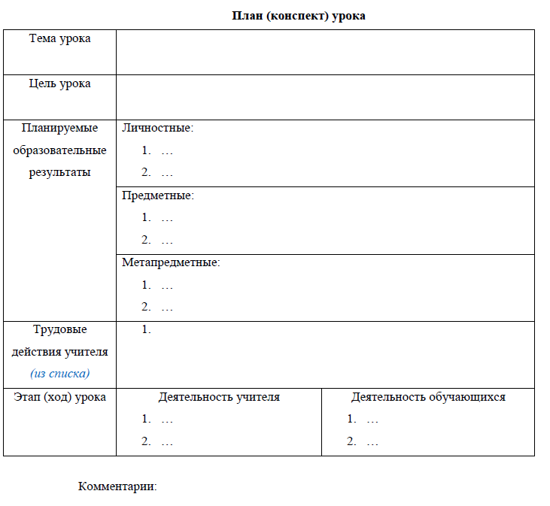




Slide 139


Информационное сопровождение
апробационных материалов ЕФОМ.
В помощь учителю:
демонстрационные варианты
диагностической работы
11

Slide 140
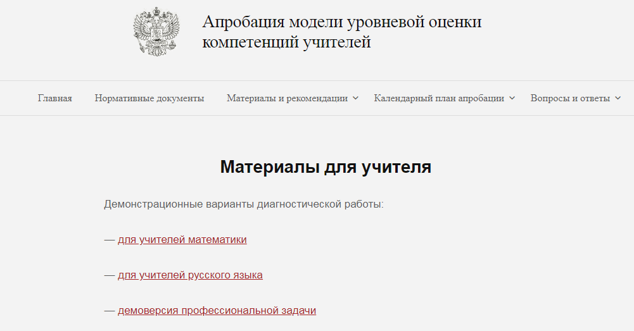
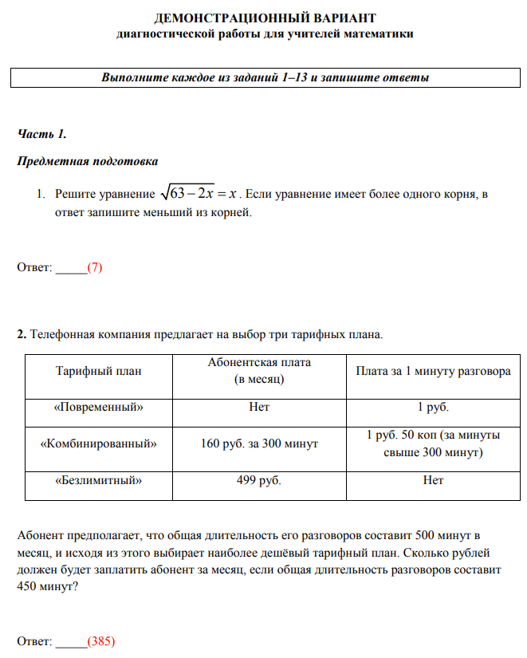
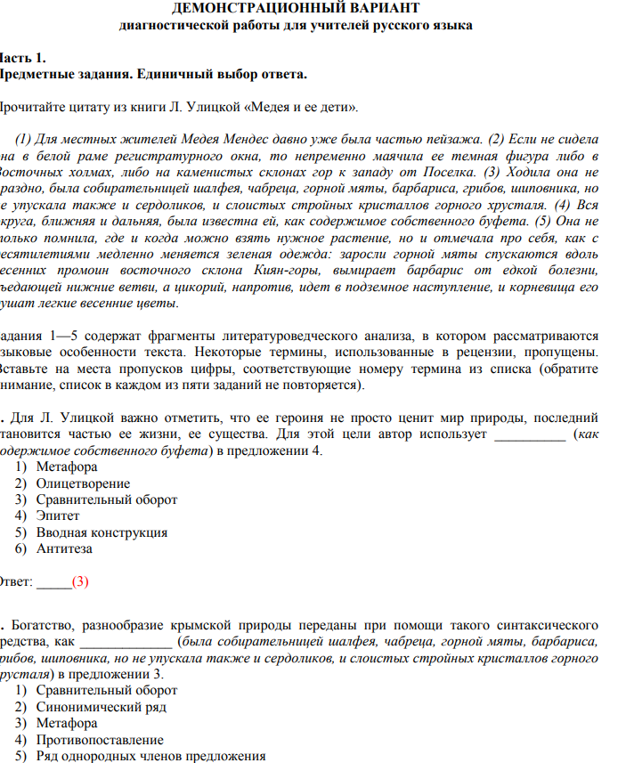
file:///C:/Users/nikulshin/Desktop/апробация/Материалы%20для%20учителя%20_%20Апробация%20модели%20уровневой%20оценки%20компетенций%20учителей.html

Slide 141


Апробация октябрь 2018 г.
Исследование предметных и методических
компетенций учителей по учебным
предметам/областям: «История», «Обществознание», «Экономика», «Право», «Россия в мире», «Русский язык и литература», «Математика и информатика», «Родной язык и родная литература», «Основы духовно-нравственной культуры народов России»
Томская область:
все муниципалитеты,
по всем указанным должностям
11

Slide 142
Уважаемые коллеги!
Центр аттестации педагогических работников ТОИПКРО приглашает педагогических работников принять активное участие во внеплановых очно-заочных внебюджетных курсах повышения квалификации «Портфолио как средство оценки профессиональной компетентности педагога».
На курсах предусмотрены индивидуальные консультации для педагогических работников.
Дата, место и время проведения курсов повышения квалификации: с 06 ноября по 08 ноября 2018 года (очно), с 10.00 до 17.10, ТОИПКРО (ул. Пирогова, 10, малый актовый зал), с 09 ноября по 14 ноября 2018 года (заочная часть).
Дата, место и время проведения курсов повышения квалификации: с 06 ноября по 08 ноября 2018 года (очно), с 10.00 до 17.10, ТОИПКРО (ул. Пирогова, 10, малый актовый зал), с 09 ноября по 14 ноября 2018 года (заочная часть).

Slide 143


